Slide 1
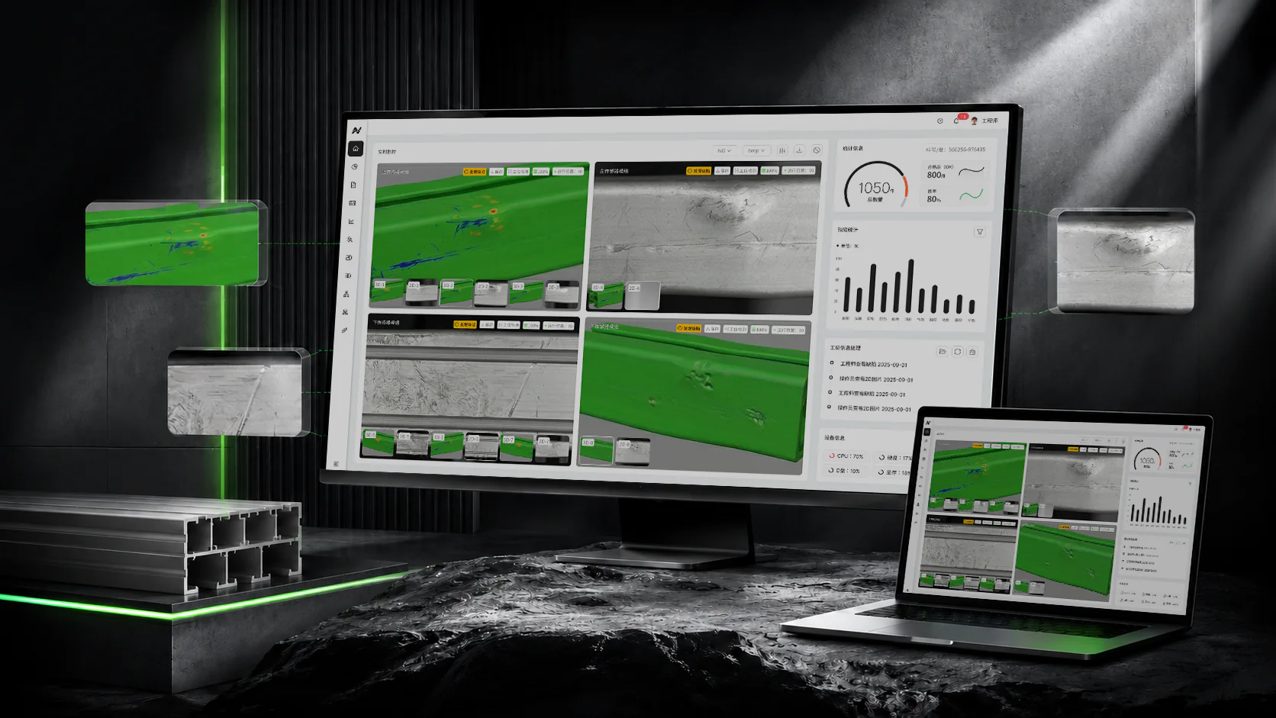
PORTFOLIO / 2026
杨蜜萁
Miki Yang
Product Designer / 高级产品设计师
复杂 B 端系统 · 工业 HMI · 智能硬件 · AI 产品体验
12 年产品与视觉设计经验
miqi723@163.com · mikistudio.com.cn
01 / 47

Slide 2
01 / POSITIONING
我处理的是系统判断，不只是界面。
把业务、角色、状态、权限、技术约束和现场风险组织成可上线、可验证、可交付的产品方案。
01
复杂系统
02
工业 HMI
把角色任务、权限边界和异常路径组织成清晰结构。
在算法、设备、渲染和现场安全约束下做产品取舍。
工业 AI · PCBA · WMS
工业 AI · 智能硬件
03
移动体验
04
设计工程化
处理地图、原生短信、小屏操作和跨设备适配。
用规范、原型、QA 和 AI 辅助工具降低交付风险。
GPS · 5G 消息
WMS · AI 工作流
杨蜜萁 Miki · Product Designer
02 / 47

Slide 3
02 / CAREER
12 年，从视觉执行走到复杂产品与体验管理。
职位、行业和责任不断变化，但主线一直是把信息组织成可理解、可执行的产品体验。
2014—2015
2015—2017
2017—2018
广东点控科技
珠海银泰贸易
珠海罗西尼
UI 设计师
UI/UX 设计师
视觉运营设计师
OA / 门店管理
冷库监控 / 智能硬件
电商 / 品牌视觉
2019—2020
2021—2022
2022—至今
珠海达明科技
珠海小源科技
万门科技
UI/UX 设计师
用户体验经理
产品设计师
PCBA / GPS / WMS / 工业
5G 消息 / 团队管理
工业 AI / HMI / AI 工作流
杨蜜萁 Miki · Product Designer
03 / 47

Slide 4
03 / CAPABILITY MAP
四类能力都有后续项目证据。
页码不是目录装饰；它让招聘者直接跳到最相关的项目判断与界面证据。
01
复杂 B 端与流程
信息架构 · 任务流 · 状态 · 异常 · 权限
工业 AI P06–13 · PCBA P14–21 · WMS P22–29
02
工业 HMI 与智能硬件
设备状态 · 算法边界 · 高风险操作 · 安全接管
工业 AI P06–13 · PCBA P14–21
03
移动端与多端体验
地图定位 · 小屏扫码 · 原生短信 · 跨设备适配
5G P30–35 · GPS P36–39 · WMS P22–29
04
Design System 与交付
组件 · 规则 · QA · 原型 · AI 辅助检查
WMS P28–29 · 5G P32–35 · AI 工作流 P43–45
杨蜜萁 Miki · Product Designer
04 / 47

Slide 5
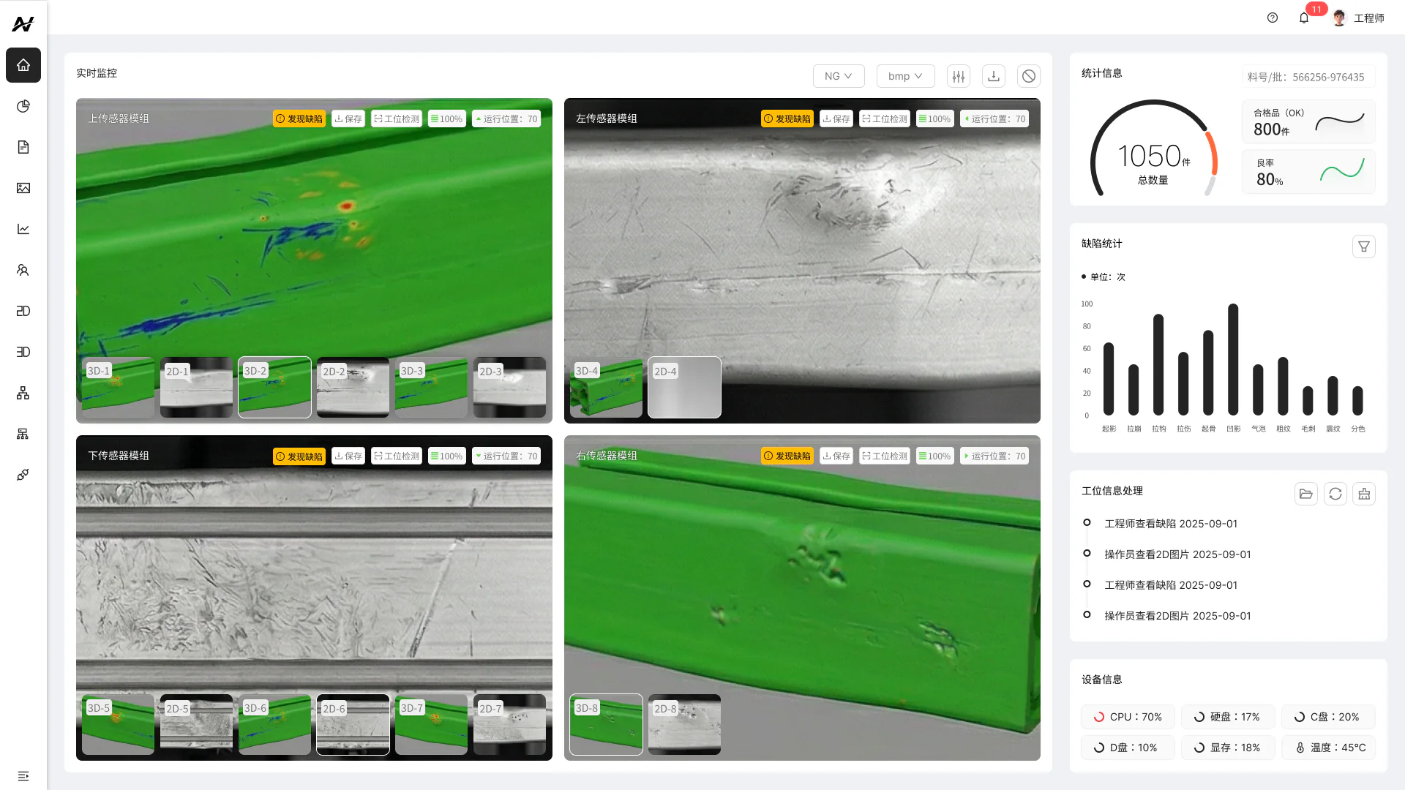
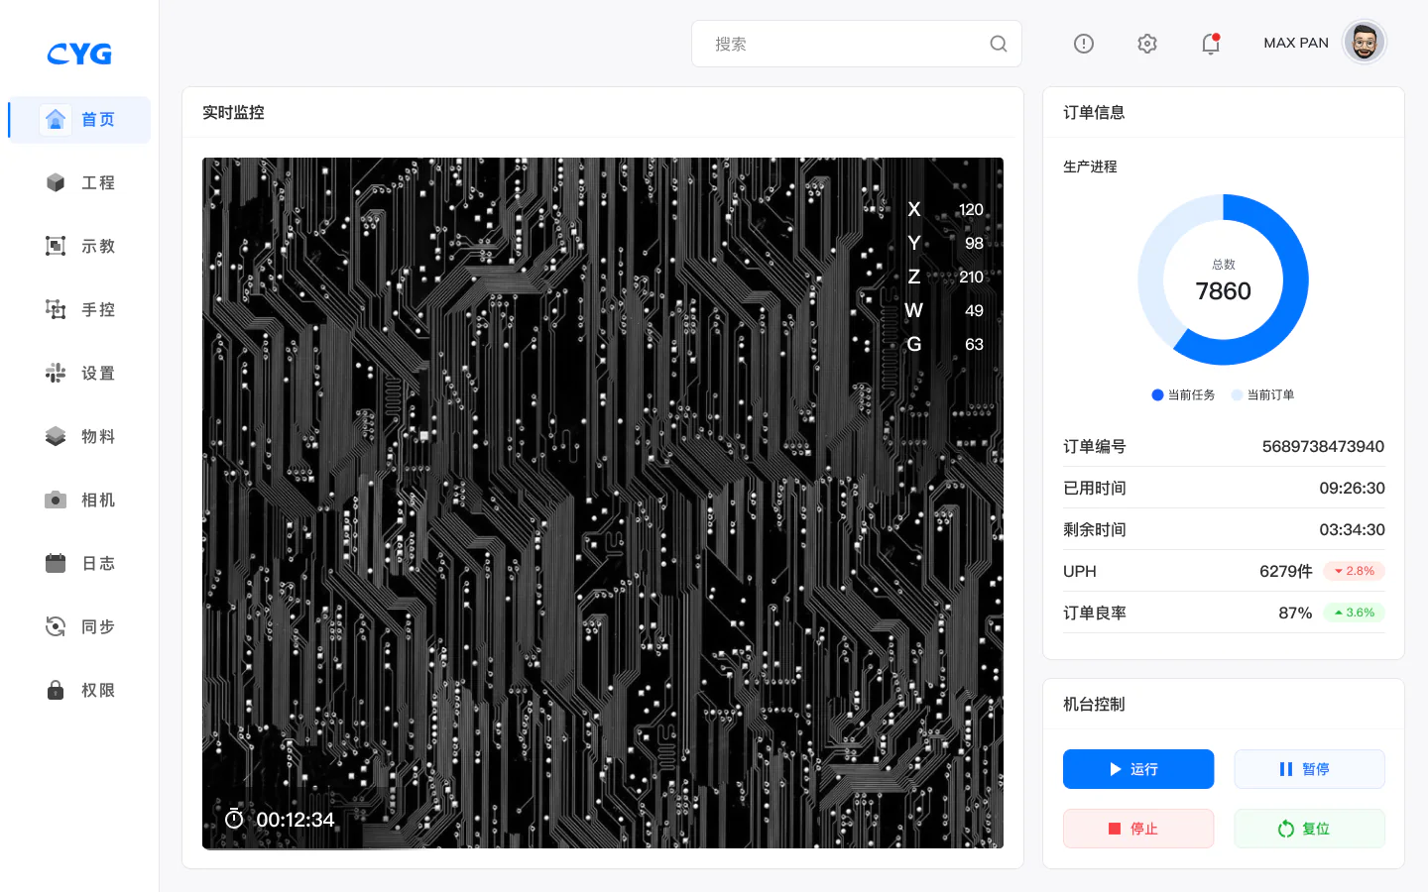
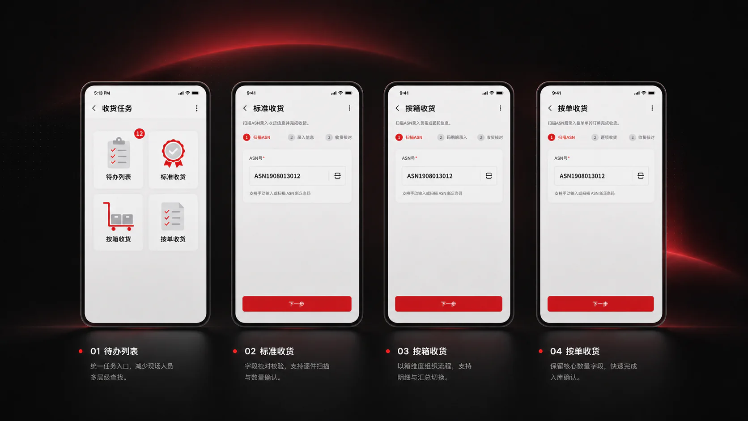
04 / SELECTED WORK
三个深度系统案例建立主线，四项实践补足宽度。
主案例证明复杂度和落地；其他案例证明移动端、数据可视化、团队影响力和 AI 辅助交付。
01
工业 AI 视觉质检
P06–13
ADDITIONAL / PRACTICE
5G 消息规范与团队建设
P30–35
算法结果如何被现场理解和安全接管
移动端 · 规范 · 培训
GPS 轨迹定位
P36–39
02
PCBA 插件机控制
P14–21
地图 · 告警 · 技术取舍
在存量系统与真实产线中重构关键流程
智能工厂数据大屏
P40–42
数据可视化 · 决策
03
WMS 智能仓储
P22–29
Web / RF 双端任务重组与设计系统
AI 辅助设计工作流
P43–45
原型 · 风险 · QA
杨蜜萁 Miki · Product Designer
05 / 47

Slide 6
05 / CASE 01 · INDUSTRIAL AI
工业 AI：把算法输出变成现场可执行判断。
铝材挤压视觉检测设备 · 约 2 个月 · 已上线并验收
PROJECT CONCLUSION
面向四类现场角色，重组检测、状态、权限和异常接管，让算法结果成为可理解、可处理、可追溯的操作信息。
我的角色
交付
设计负责人
AI 质检 HMI
范围
结果
功能梳理 / UIUX / 规则 / 落地
11 个核心模块上线验收
客户匿名；公开版本不展示未经授权的真实检测效率数据。
观看重点｜项目开场图只说明产品场景；后续页面使用真实界面证明设计判断。
杨蜜萁 Miki · Product Designer
06 / 47

Slide 7
05 / CASE 01 · INDUSTRIAL AI
一套系统同时承载检测、设备和四类角色。
系统复杂度决定界面不能按功能简单堆砌。
SYSTEM COMPLEXITY
2D + 3D 双模态、16 路工业相机、11 类缺陷，以及操作员、工程师、维护和质检四类任务同时进入一个 HMI。
操作员：观察预警并处理当前任务。
工程师：调整模型与检测条件。
维护 / 质检：处理设备风险并追溯结果。
观看重点｜同一页面需要同时支持实时画面、缺陷结果、设备状态和统计判断。
杨蜜萁 Miki · Product Designer
07 / 47

Slide 8
05 / CASE 01 · INDUSTRIAL AI
四个原始问题决定了后续方案。
问题不是四条口号；每一条都对应后面的界面、权限或安全机制。
01
高密度信息
02
算法结果边界
多路画面、缺陷和设备状态高频输出；直接平铺会推高判断成本。
算法输出不能直接成为最终业务判定，需要条件、结果和追溯信息。
03
四类角色权限
04
异常与误操作
工程师、操作员、维护和质检看到的信息与能执行的动作不同。
数据擦除、系统重置和急停相关动作几乎没有现场容错空间。
杨蜜萁 Miki · Product Designer
08 / 47

Slide 9
05 / CASE 01 · INDUSTRIAL AI
主屏按产线方位组织，而不是平铺 16 路画面。
曾评估更具沉浸感的独立平铺 + 3D 截面方案，但渲染成本高，也不符合操作员对物理点位的直觉。
观看重点｜相机画面按实际方位分组；关键状态、缺陷结果和设备信息位于同一判断视野。
杨蜜萁 Miki · Product Designer
09 / 47

Slide 10
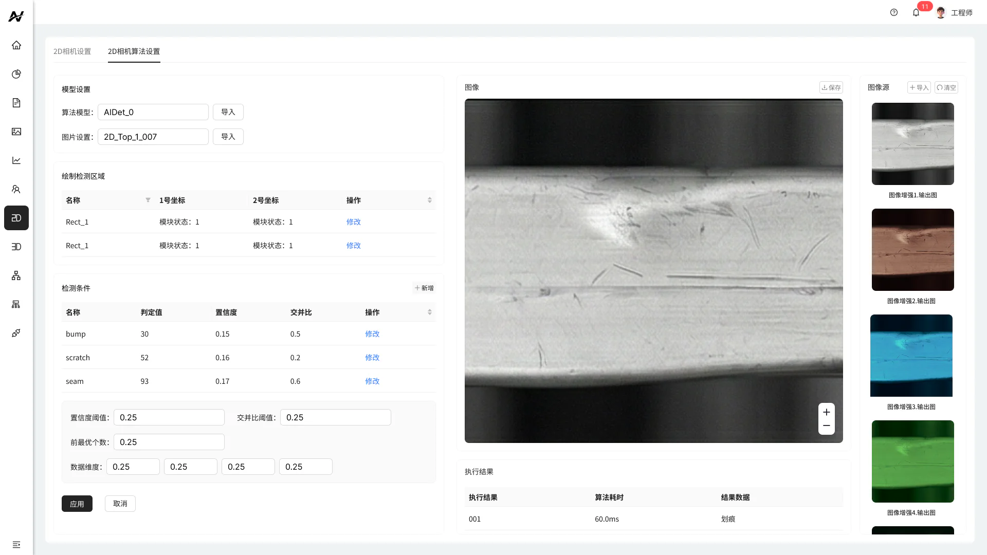
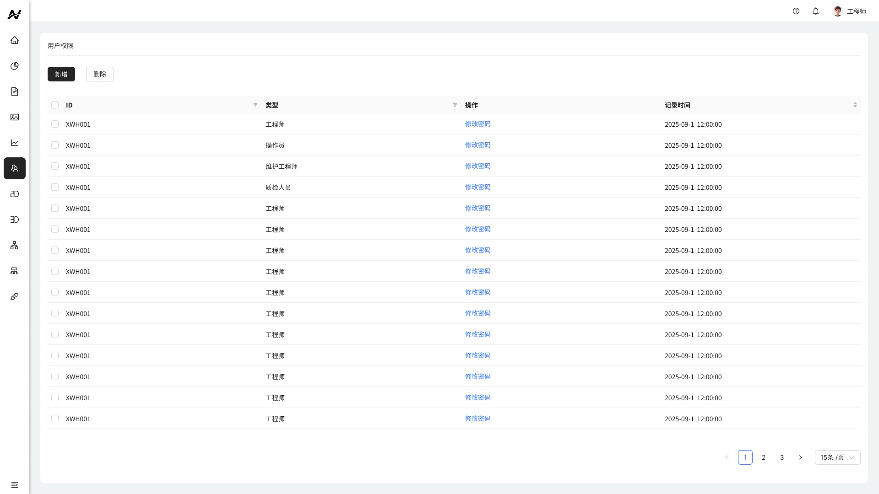
05 / CASE 01 · INDUSTRIAL AI
算法结果必须可解释、可追溯。
设计不修改算法模型；设计负责让检测条件、结果和执行记录对现场人员可见。
检测条件与阈值
日志与追溯
观看重点｜暴露模型、参数、检测条件和执行结果，避免把 AI 判断变成不可解释的黑箱。
观看重点｜按时间、对象和执行结果保留记录，为异常排查和责任追溯提供依据。
杨蜜萁 Miki · Product Designer
10 / 47

Slide 11
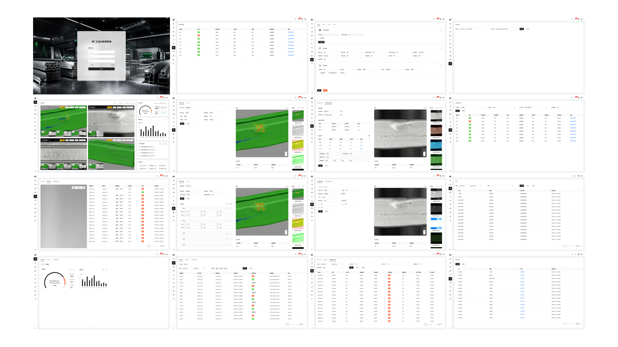
05 / CASE 01 · INDUSTRIAL AI
四类角色不能共享同一套操作权限。
放弃维护成本高的按钮级控制，改为菜单级权限矩阵，定义每类角色的可见范围与操作边界。
观看重点｜观看重点：工程师、操作员、维护与质检能进入哪些模块、看到哪些数据，以及高风险功能如何被隔离。
杨蜜萁 Miki · Product Designer
11 / 47

Slide 12
05 / INDUSTRIAL AI
自动化越强，越需要人工接管和安全冗余。
把已上线、未完整落地和设备安全机制分开表达，避免把设计方案写成既成成果。
01
在线调参
已上线
算法负责输出结果；系统负责呈现状态和约束；现场人员保留确认与接管责任。
不中断任务调整检测条件和参数。
02
人工复判 / 接管
设计但未完整落地
异常进入人工确认路径；受工期限制。
中度接管没有完整上线，因此只作为设计边界展示，不计入项目交付成果。
03
物理急停
设备安全机制
极端情况下保留最终人工控制。
杨蜜萁 Miki · Product Designer
12 / 47

Slide 13
05 / CASE 01 · INDUSTRIAL AI
11 个核心模块完成上线验收。
结果页只保留能够解释来源和归因边界的内容。
11
16
4
核心模块
工业相机
现场角色
检测 / 统计 / 日志 / 权限
统一进入 HMI
权限范围分离
CONTRIBUTION BOUNDARY
Miki 主导功能梳理、信息架构、UI/UX、状态和权限规则，并协同算法、开发、硬件和客户团队完成落地。
误操作率约下降 20% 仅作为前后方案与项目测试的预估结果，不等同于长期生产统计。
中度人工复判未完整上线，不计入项目交付成果。
杨蜜萁 Miki · Product Designer
13 / 47

Slide 14
06 / CASE 02 · PCBA
PCBA：在存量系统和真实产线中完成可上线重构。
核心设计约 2—3 个月 · 设计负责人 · 系统已上线
PROJECT CONCLUSION
保留现场已经形成的底层操作逻辑，只重构物料、任务、预警和高风险操作等关键路径。
我的角色
交付
设计负责人
PCBA 产线控制系统
验证
上线
12 位操作员与组长 A/B 测试
90+ 订单 / 80+ 反馈
项目整体周期资料冲突，因此正文只写核心设计周期。
观看重点｜主界面集中呈现产线进度、机台状态、订单和操作控制。
杨蜜萁 Miki · Product Designer
14 / 47

Slide 15
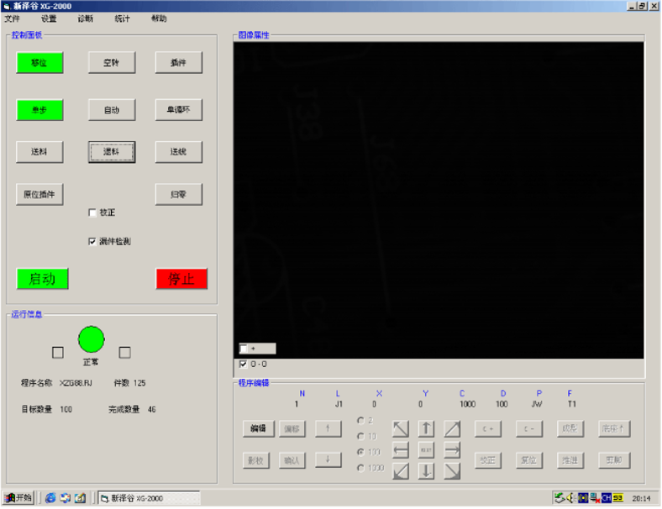
06 / CASE 02 · PCBA
旧系统、研发排期和生产风险限制了设计自由度。
真正的设计范围不是任意创新，而是在可实现和不打断生产之间做选择。
CONSTRAINTS
进口控制系统长期闲置，但一线人员对既有逻辑已经形成肌肉记忆。
全部替换会增加培训成本和误操作风险。
交互复杂度与研发排期强耦合。
系统直连产线，高风险动作必须校验和兜底。
观看重点｜旧界面证明存量结构和现场路径依赖；最终方案没有简单推倒重来。
杨蜜萁 Miki · Product Designer
15 / 47

Slide 16
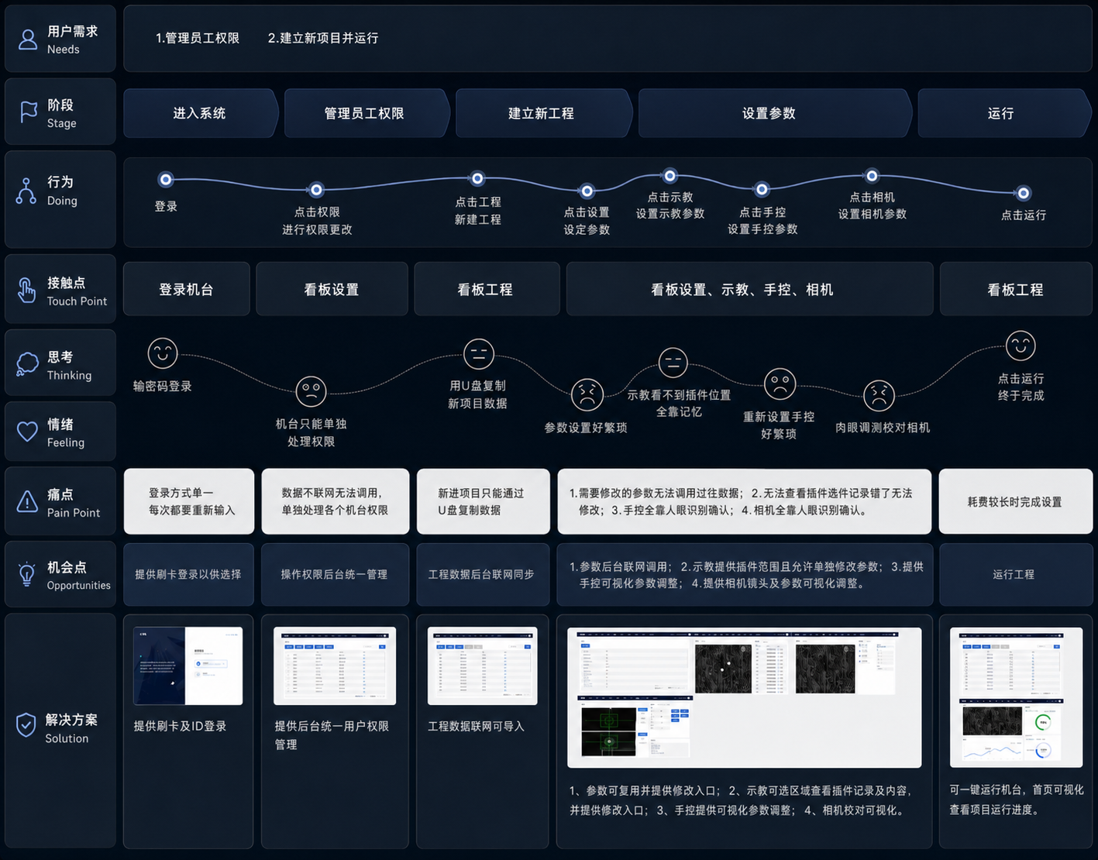
06 / CASE 02 · PCBA
现场任务是连续的，原系统却把它们拆散。
现场观察与用户旅程显示：物料选择、孔位确认和在制状态需要在同一任务上下文中完成。
WORKFLOW DIAGNOSIS
关键判断：保留底层控制逻辑，重构任务之间的连接方式。
把跨页面确认合并为连续任务路径。
把依赖人工巡检的异常转成数字预警。
把高风险动作纳入权限、确认和审计。
观看重点｜旅程图连接用户动作、痛点和解决方案，避免只从页面层面修补旧系统。
杨蜜萁 Miki · Product Designer
16 / 47

Slide 17
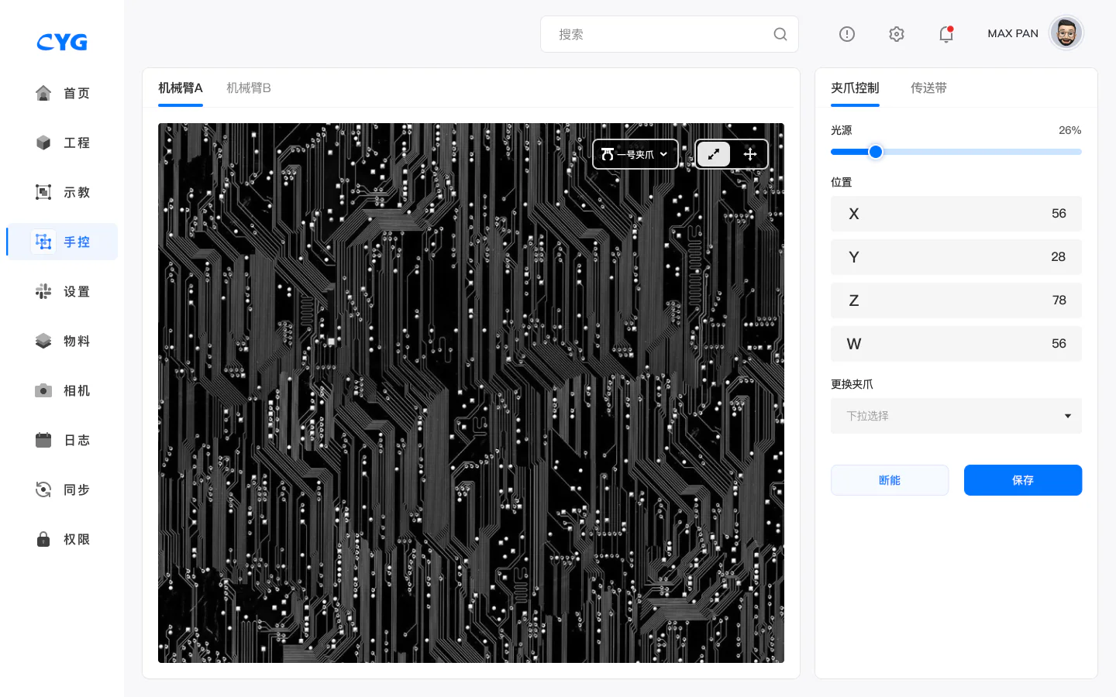
06 / CASE 02 · PCBA
集中监控让管理者直接看到进度、状态和异常。
过去需要翻日志和询问现场；现在从统一入口判断产线运行和处理优先级。
观看重点｜产线进度、机台状态、订单和操作控制被收敛到一个管理视野。
杨蜜萁 Miki · Product Designer
17 / 47

Slide 18
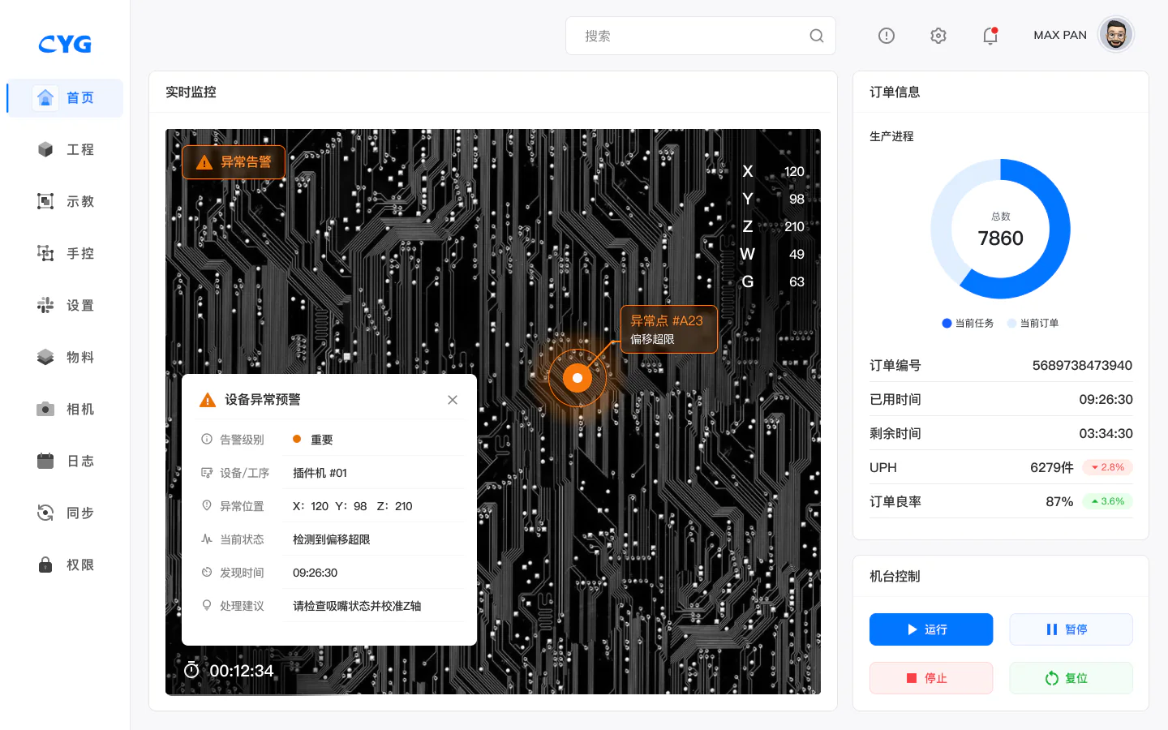
06 / CASE 02 · PCBA
物料选择与孔位确认被合并为连续操作。
流程重构减少跨界面确认，同时保留操作员熟悉的底层作业逻辑。
TASK REDESIGN
物料、孔位和在制状态不再分散在机台端与后台系统。
同一任务路径完成选择、确认和状态查看。
异常物料直接进入当前任务上下文。
工程资料沉淀为可复用配置资产。
观看重点｜界面把物料信息、在制状态、异常提示和操作入口组织在同一上下文。
杨蜜萁 Miki · Product Designer
18 / 47

Slide 19
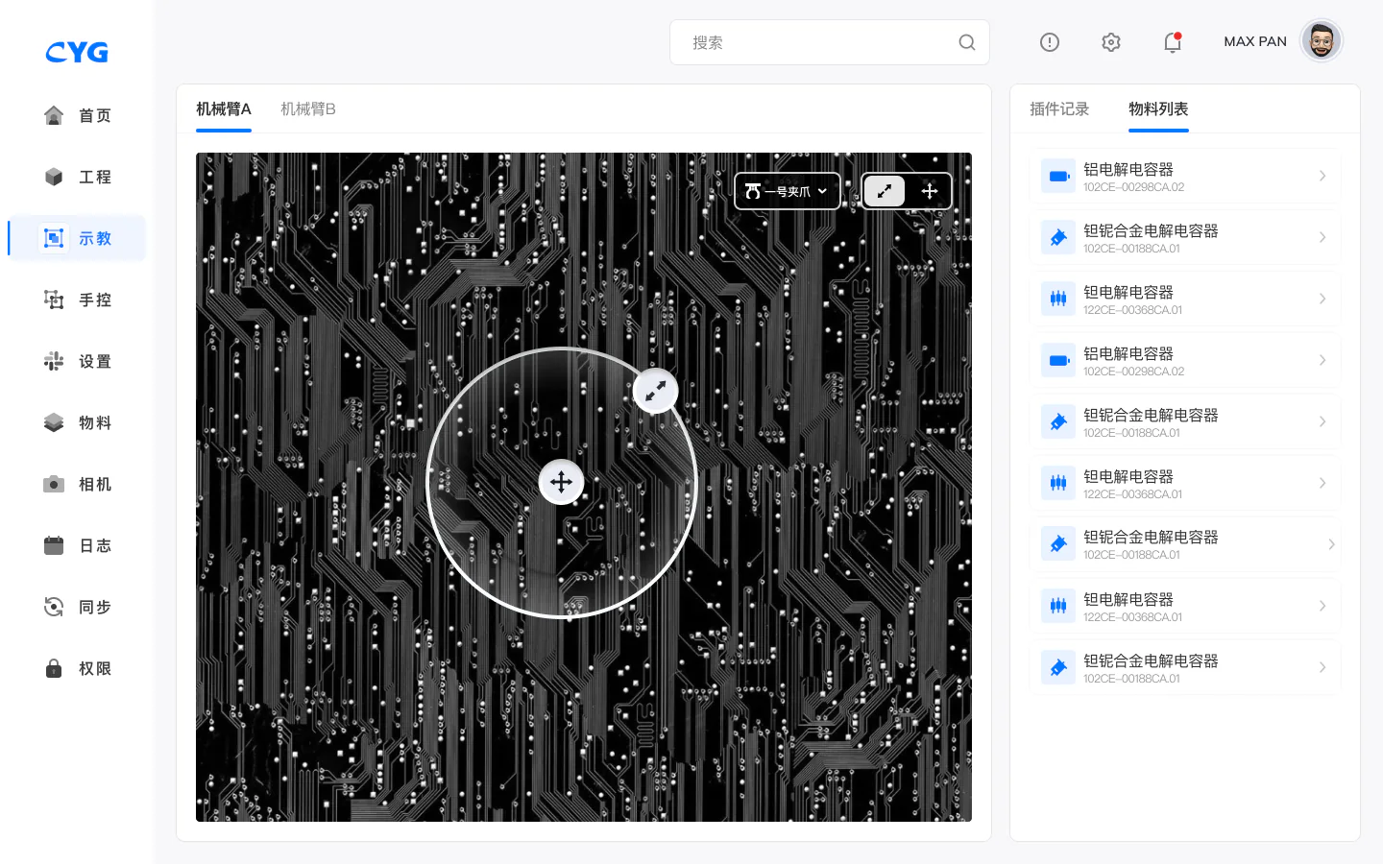
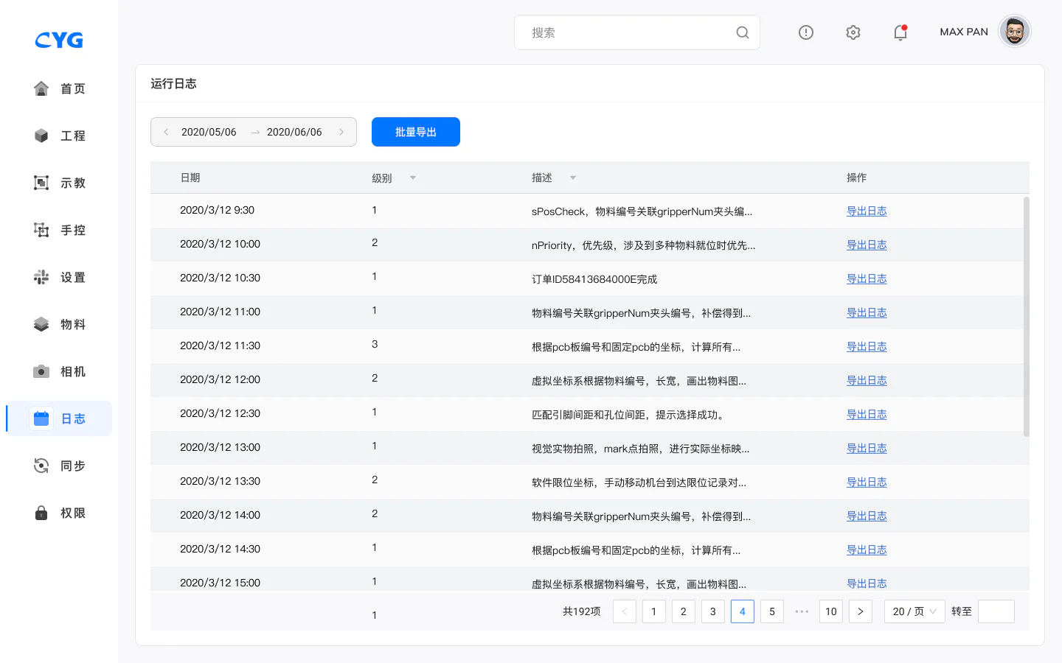
06 / CASE 02 · PCBA
异常和高风险动作进入数字预警与权限校验。
异常不再依赖红黄灯和人工巡检；越权写入需要被系统拦截并留下记录。
分层数字预警
角色与权限
观看重点｜异常类型、设备状态和处理优先级同时可见，帮助现场先处理高风险问题。
观看重点｜不同角色进入不同操作范围；高风险动作增加权限校验和审计日志。
杨蜜萁 Miki · Product Designer
19 / 47

Slide 20
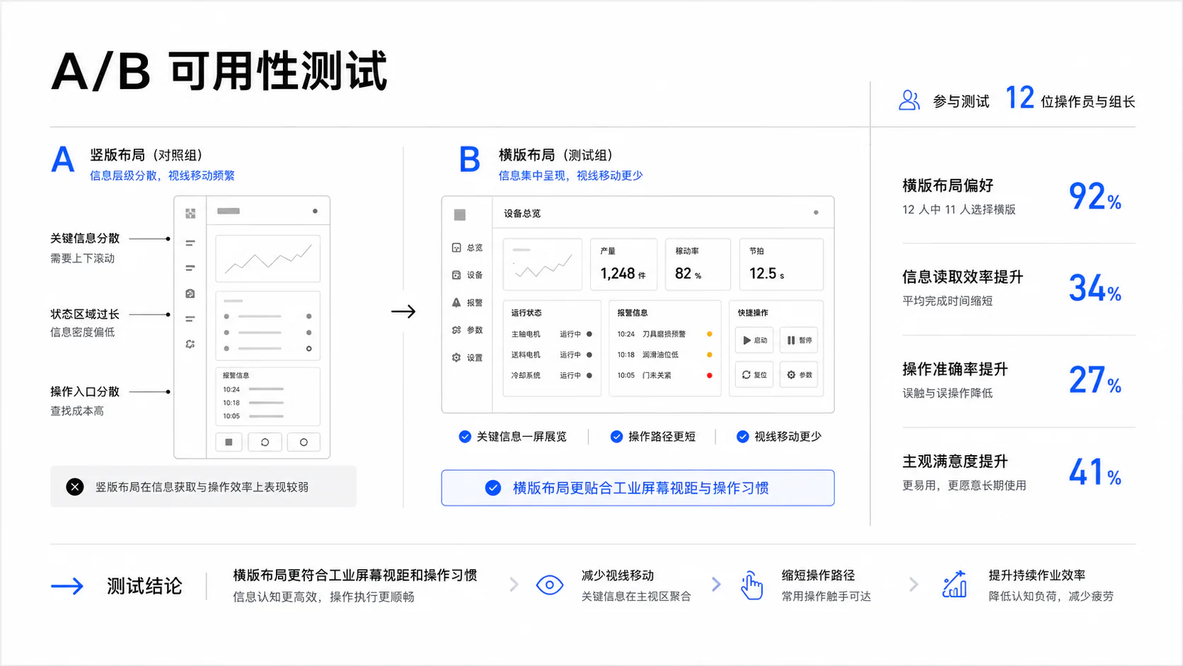
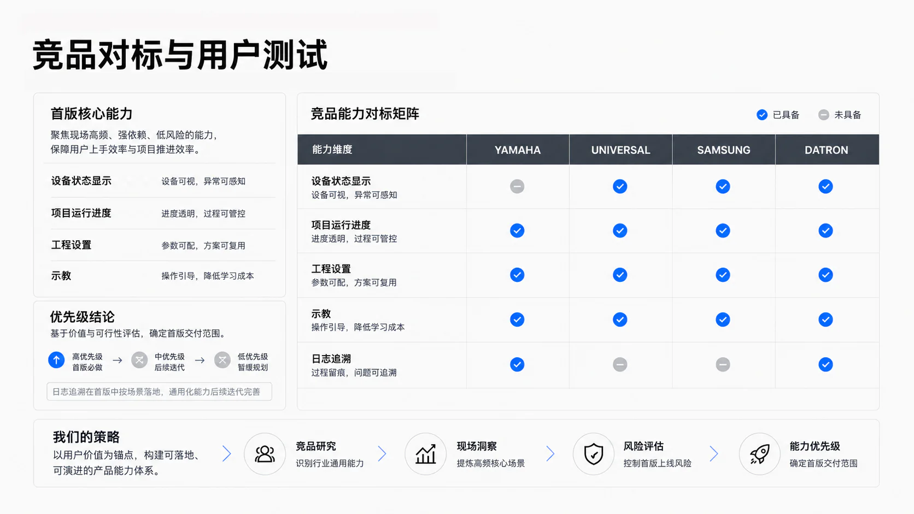
06 / CASE 02 · PCBA
A/B 测试比较的是读取和操作效率。
12 位操作员与组长参与；测试关注布局、读取、操作路径和高风险场景，不把偏好当成结果。
A/B 可用性测试
竞品与首版范围
观看重点｜比较竖版与横版在工业屏幕视距、信息读取和操作效率上的差异。
观看重点｜对标行业方案，并结合现场频率与上线风险决定首版核心能力。
杨蜜萁 Miki · Product Designer
20 / 47

Slide 21
06 / CASE 02 · PCBA
上线结果属于项目整体，设计贡献有明确边界。
订单、反馈和效率数据用于说明项目经过验证，不把算法、设备和运营变化全部归因于设计。
90+
80+
+28%
+17%
真实产线订单
一线反馈
管理效率
插件效率
上线验证
进入后续迭代
项目整体预估
项目整体预估
CONTRIBUTION BOUNDARY
其他项目整体预估结果：人工介入率降低 10%，工程导入耗时降低 17%。Miki 的可归因贡献是流程、界面、状态、权限、测试和交付规范。
所有效率数字均基于前后方案与测试对比，不解释为单由界面设计直接造成。
系统已上线；90+ 订单和 80+ 反馈为项目验证口径。
杨蜜萁 Miki · Product Designer
21 / 47

Slide 22
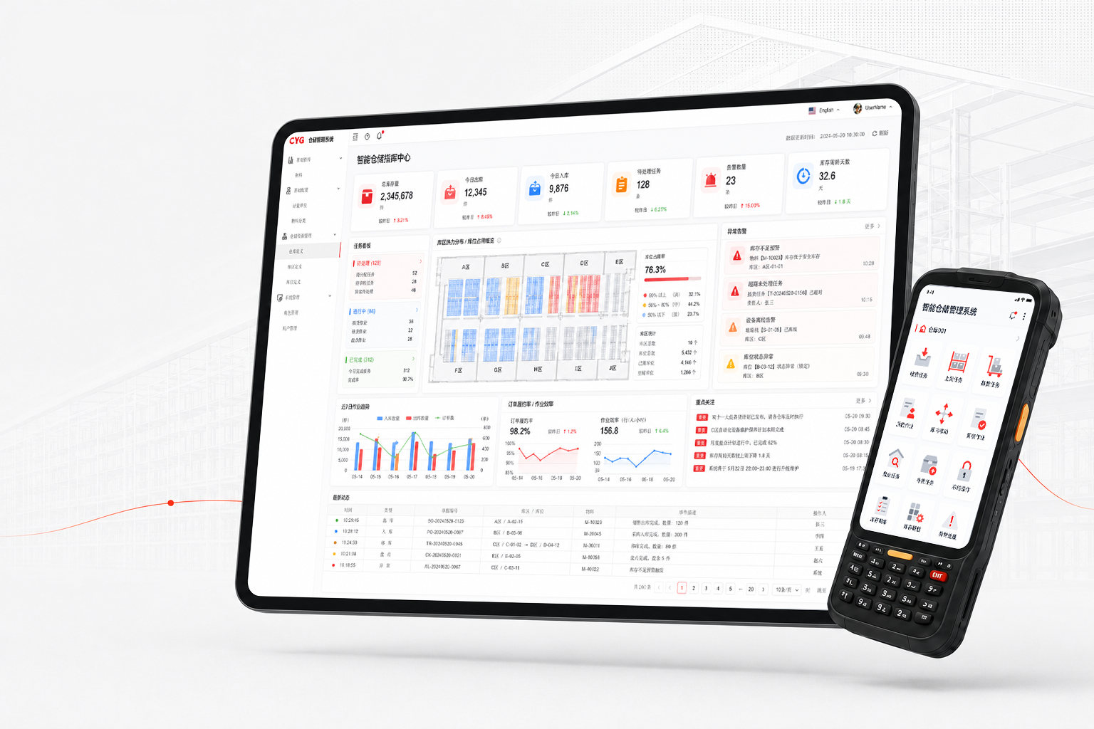
07 / CASE 03 · WMS
WMS：Miki 主导 RF，并协作 Web 端交付。
两位设计师参与 · Web 与 RF 均已上线
PROJECT CONCLUSION
将多客户、多仓库、多作业流程拆成 Web 配置查询与 RF 现场任务，并沉淀为可复用的双端交付资产。
我的角色
团队
RF 端主导 / Web 端协作
两位设计师
范围
状态
双端流程 / 权限 / 规范
Web + RF 已上线
观看重点｜项目开场展示双端形态；后续页面分别证明 Web 模板和 RF 现场流程。
杨蜜萁 Miki · Product Designer
22 / 47

Slide 23
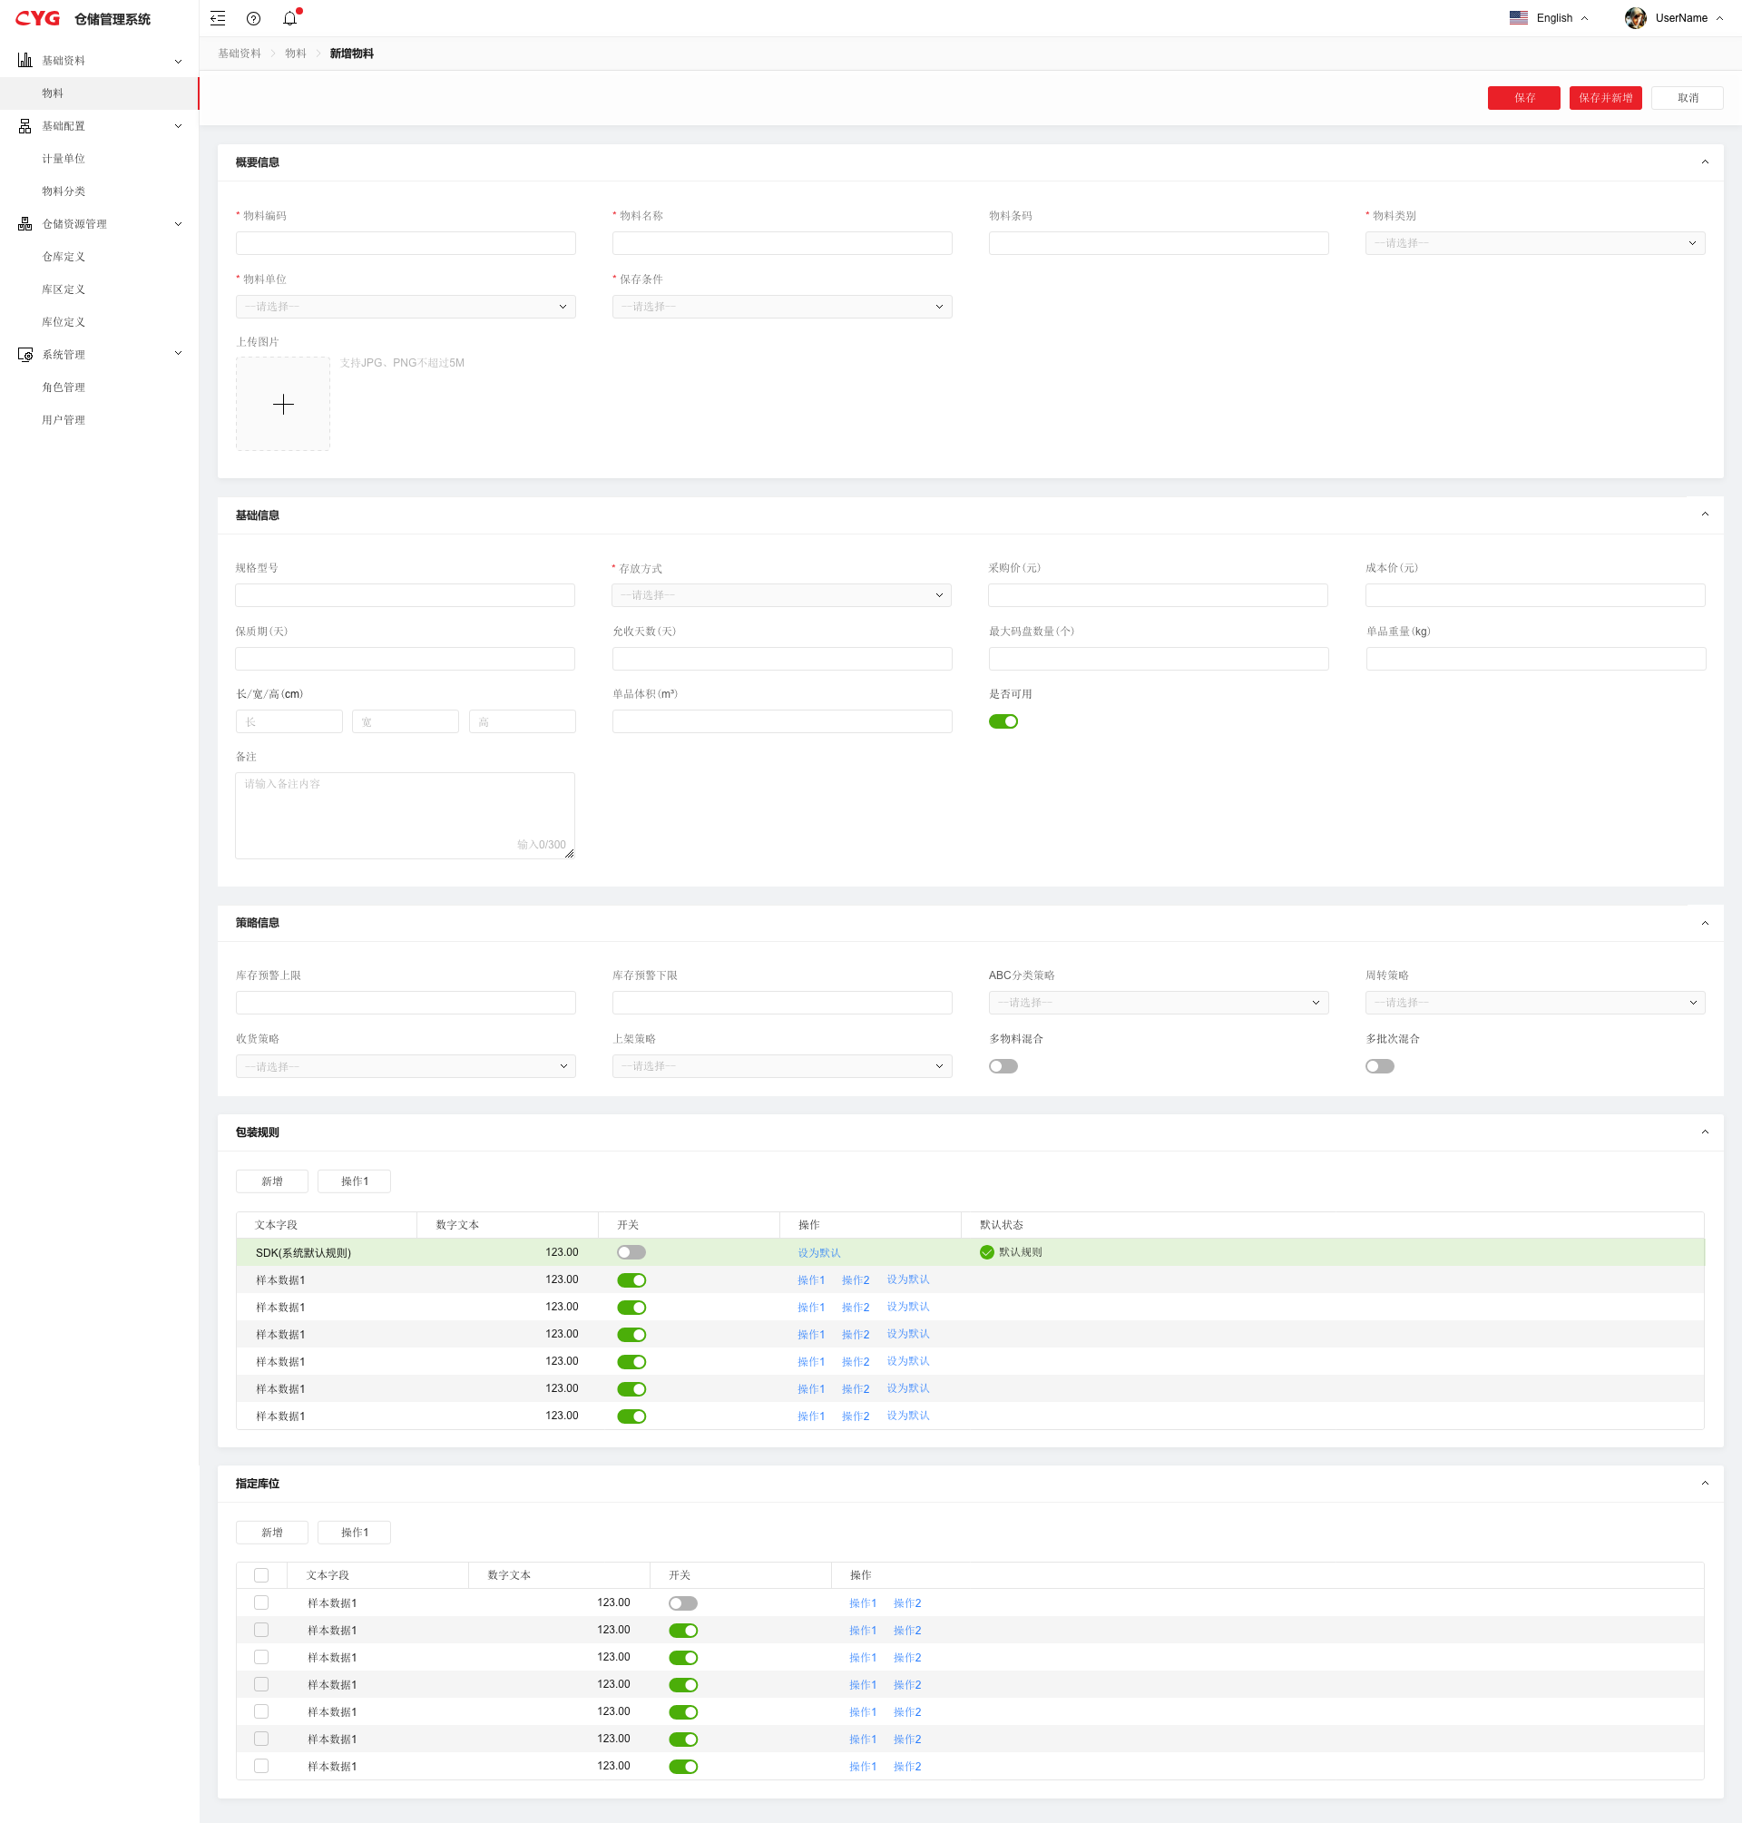
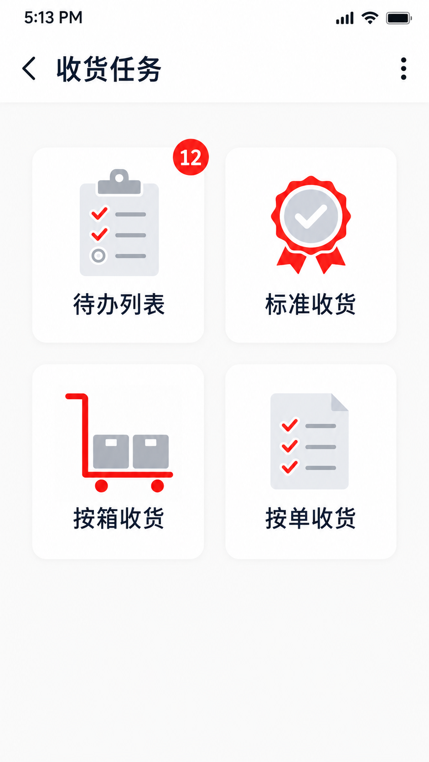
07 / CASE 03 · WMS
Web 与 RF 服务不同任务密度。
Web 承载配置、查询和高密度表格；RF 服务扫码、核对、异常和提交。
Web 管理端
RF 现场端
观看重点｜需要全局查询、字段配置、表格和多仓库信息，因此保留更高信息密度。
观看重点｜只暴露当前动作所需字段和扫码入口，降低单手操作中的理解与误触成本。
杨蜜萁 Miki · Product Designer
23 / 47

Slide 24
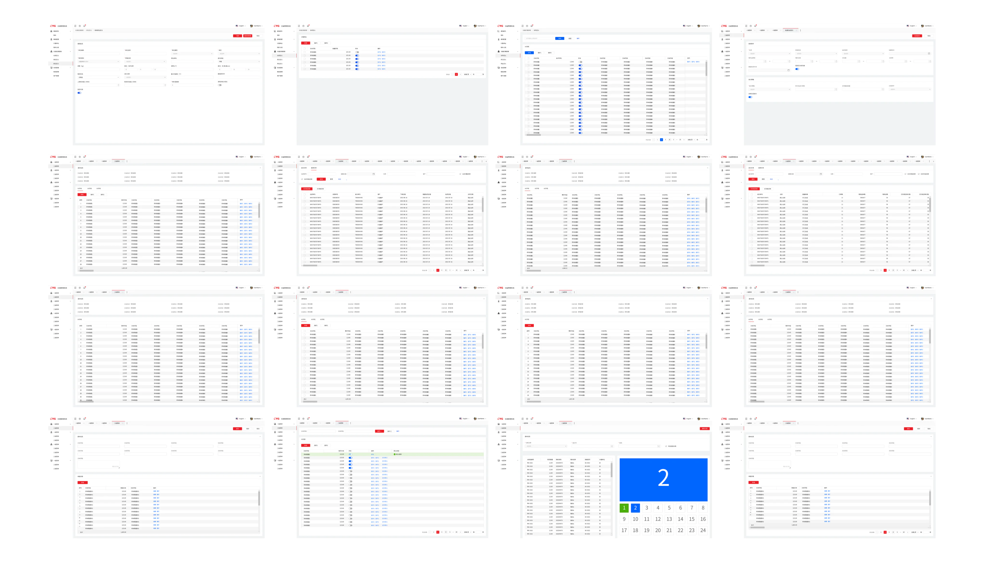
07 / CASE 03 · WMS
Web 模板矩阵减少重复页面设计。
标准化不是追求 100% 配置化；高频标准场景组合交付，非标业务保留扩展入口。
观看重点｜列表、弹窗、表单区块、侧边导航和字段排列规则被整理成可复用页面骨架。
杨蜜萁 Miki · Product Designer
24 / 47

Slide 25
07 / CASE 03 · WMS
RF 只显示当前动作所需的信息。
照搬 Web 结构会让手持机过载，增加现场核对和单手扫码的成本。
RF TASK MODEL
RF 的信息架构围绕当前任务，而不是围绕后台模块。
待办入口减少多层级查找。
扫码后只显示核对与提交所需字段。
异常和修改按需展开，不占用正常流程。
观看重点｜屏幕优先呈现任务对象、数量、异常状态和下一步动作。
杨蜜萁 Miki · Product Designer
25 / 47

Slide 26
07 / CASE 03 · WMS
四种收货模式共享组件，但不共享同一流程节奏。
待办、标准收货、按箱和按单模式使用统一组件外壳，再按业务复杂度组合字段与步骤。
观看重点｜复用的是导航、字段和反馈组件；不同模式根据任务深度保留不同确认步骤。
杨蜜萁 Miki · Product Designer
26 / 47

Slide 27
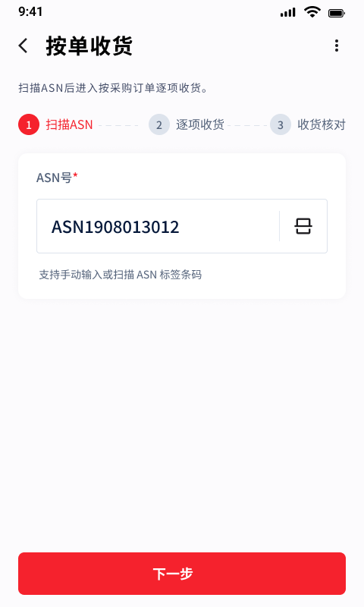
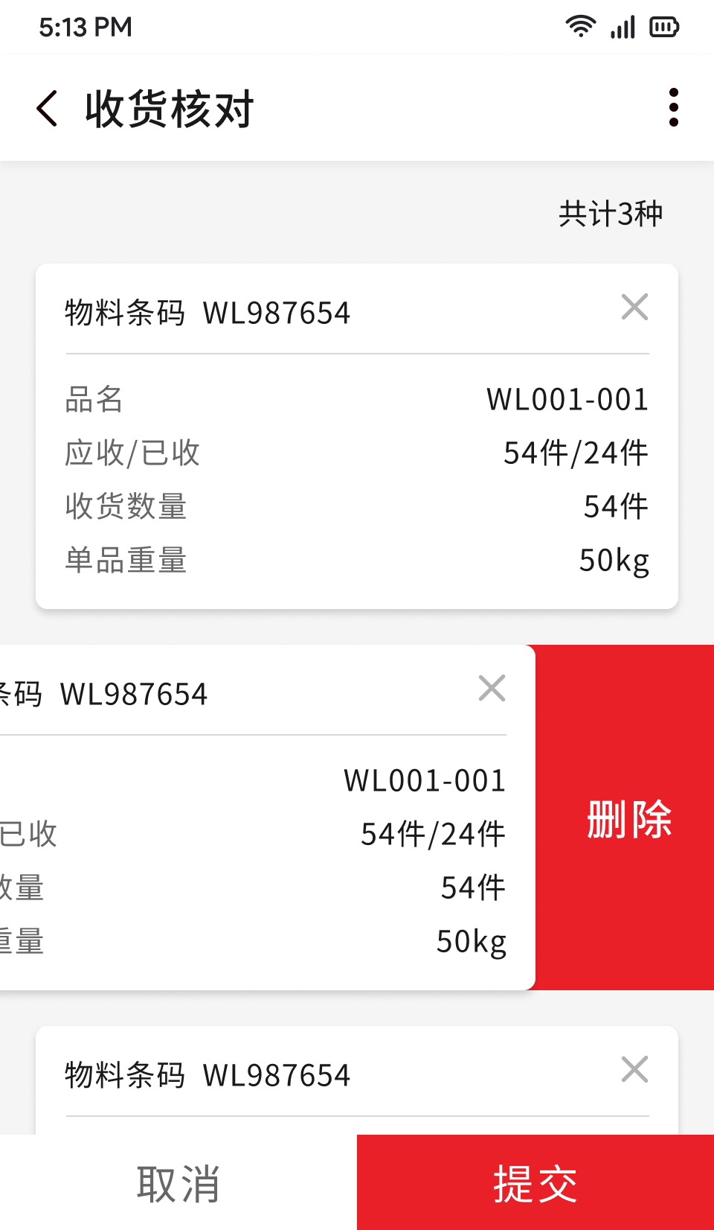
07 / CASE 03 · WMS
操作阻力必须匹配风险。
轻流程快确认，重流程强校验；删除、修改等危险动作增加防误触、二次确认和结果反馈。
任务核对
危险操作反馈
观看重点｜低风险操作减少停顿；需要修改时再展开明细和数量确认。
观看重点｜滑动防误触、二次确认和 Toast 结果反馈共同降低库存数据风险。
杨蜜萁 Miki · Product Designer
27 / 47

Slide 28
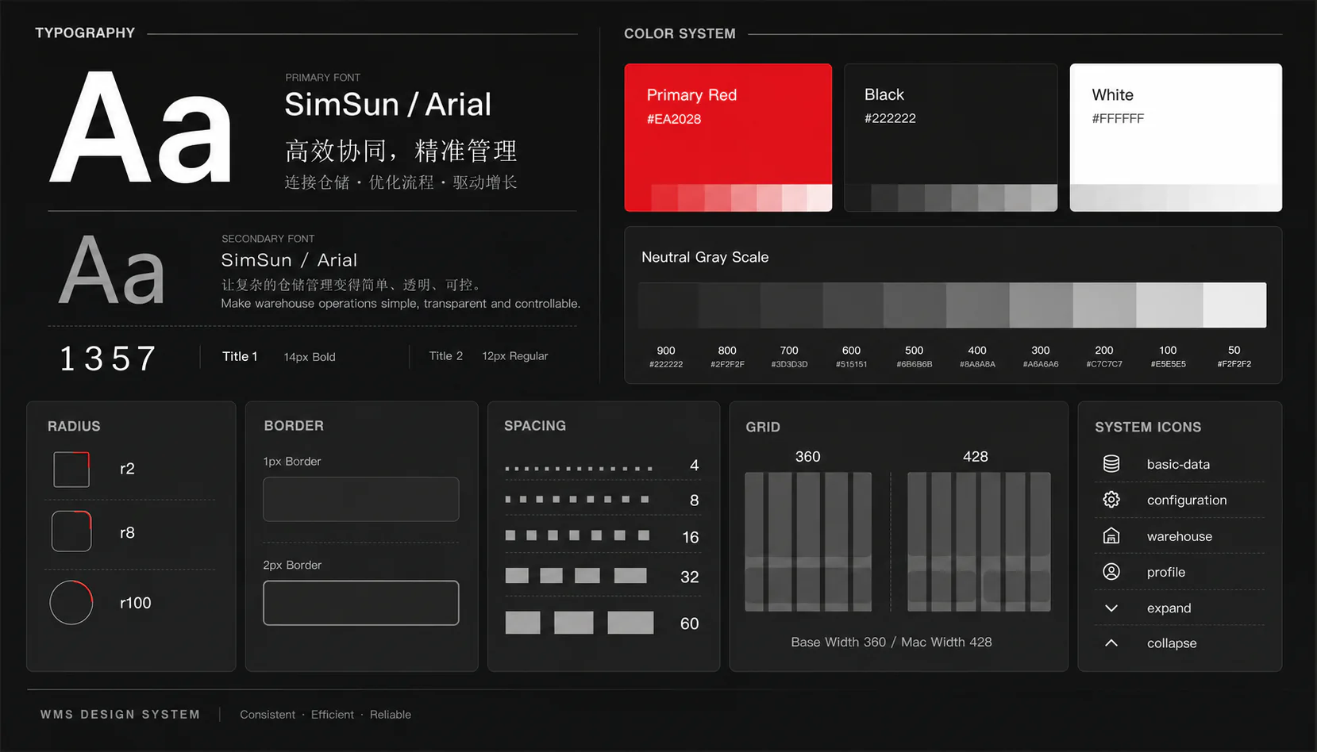
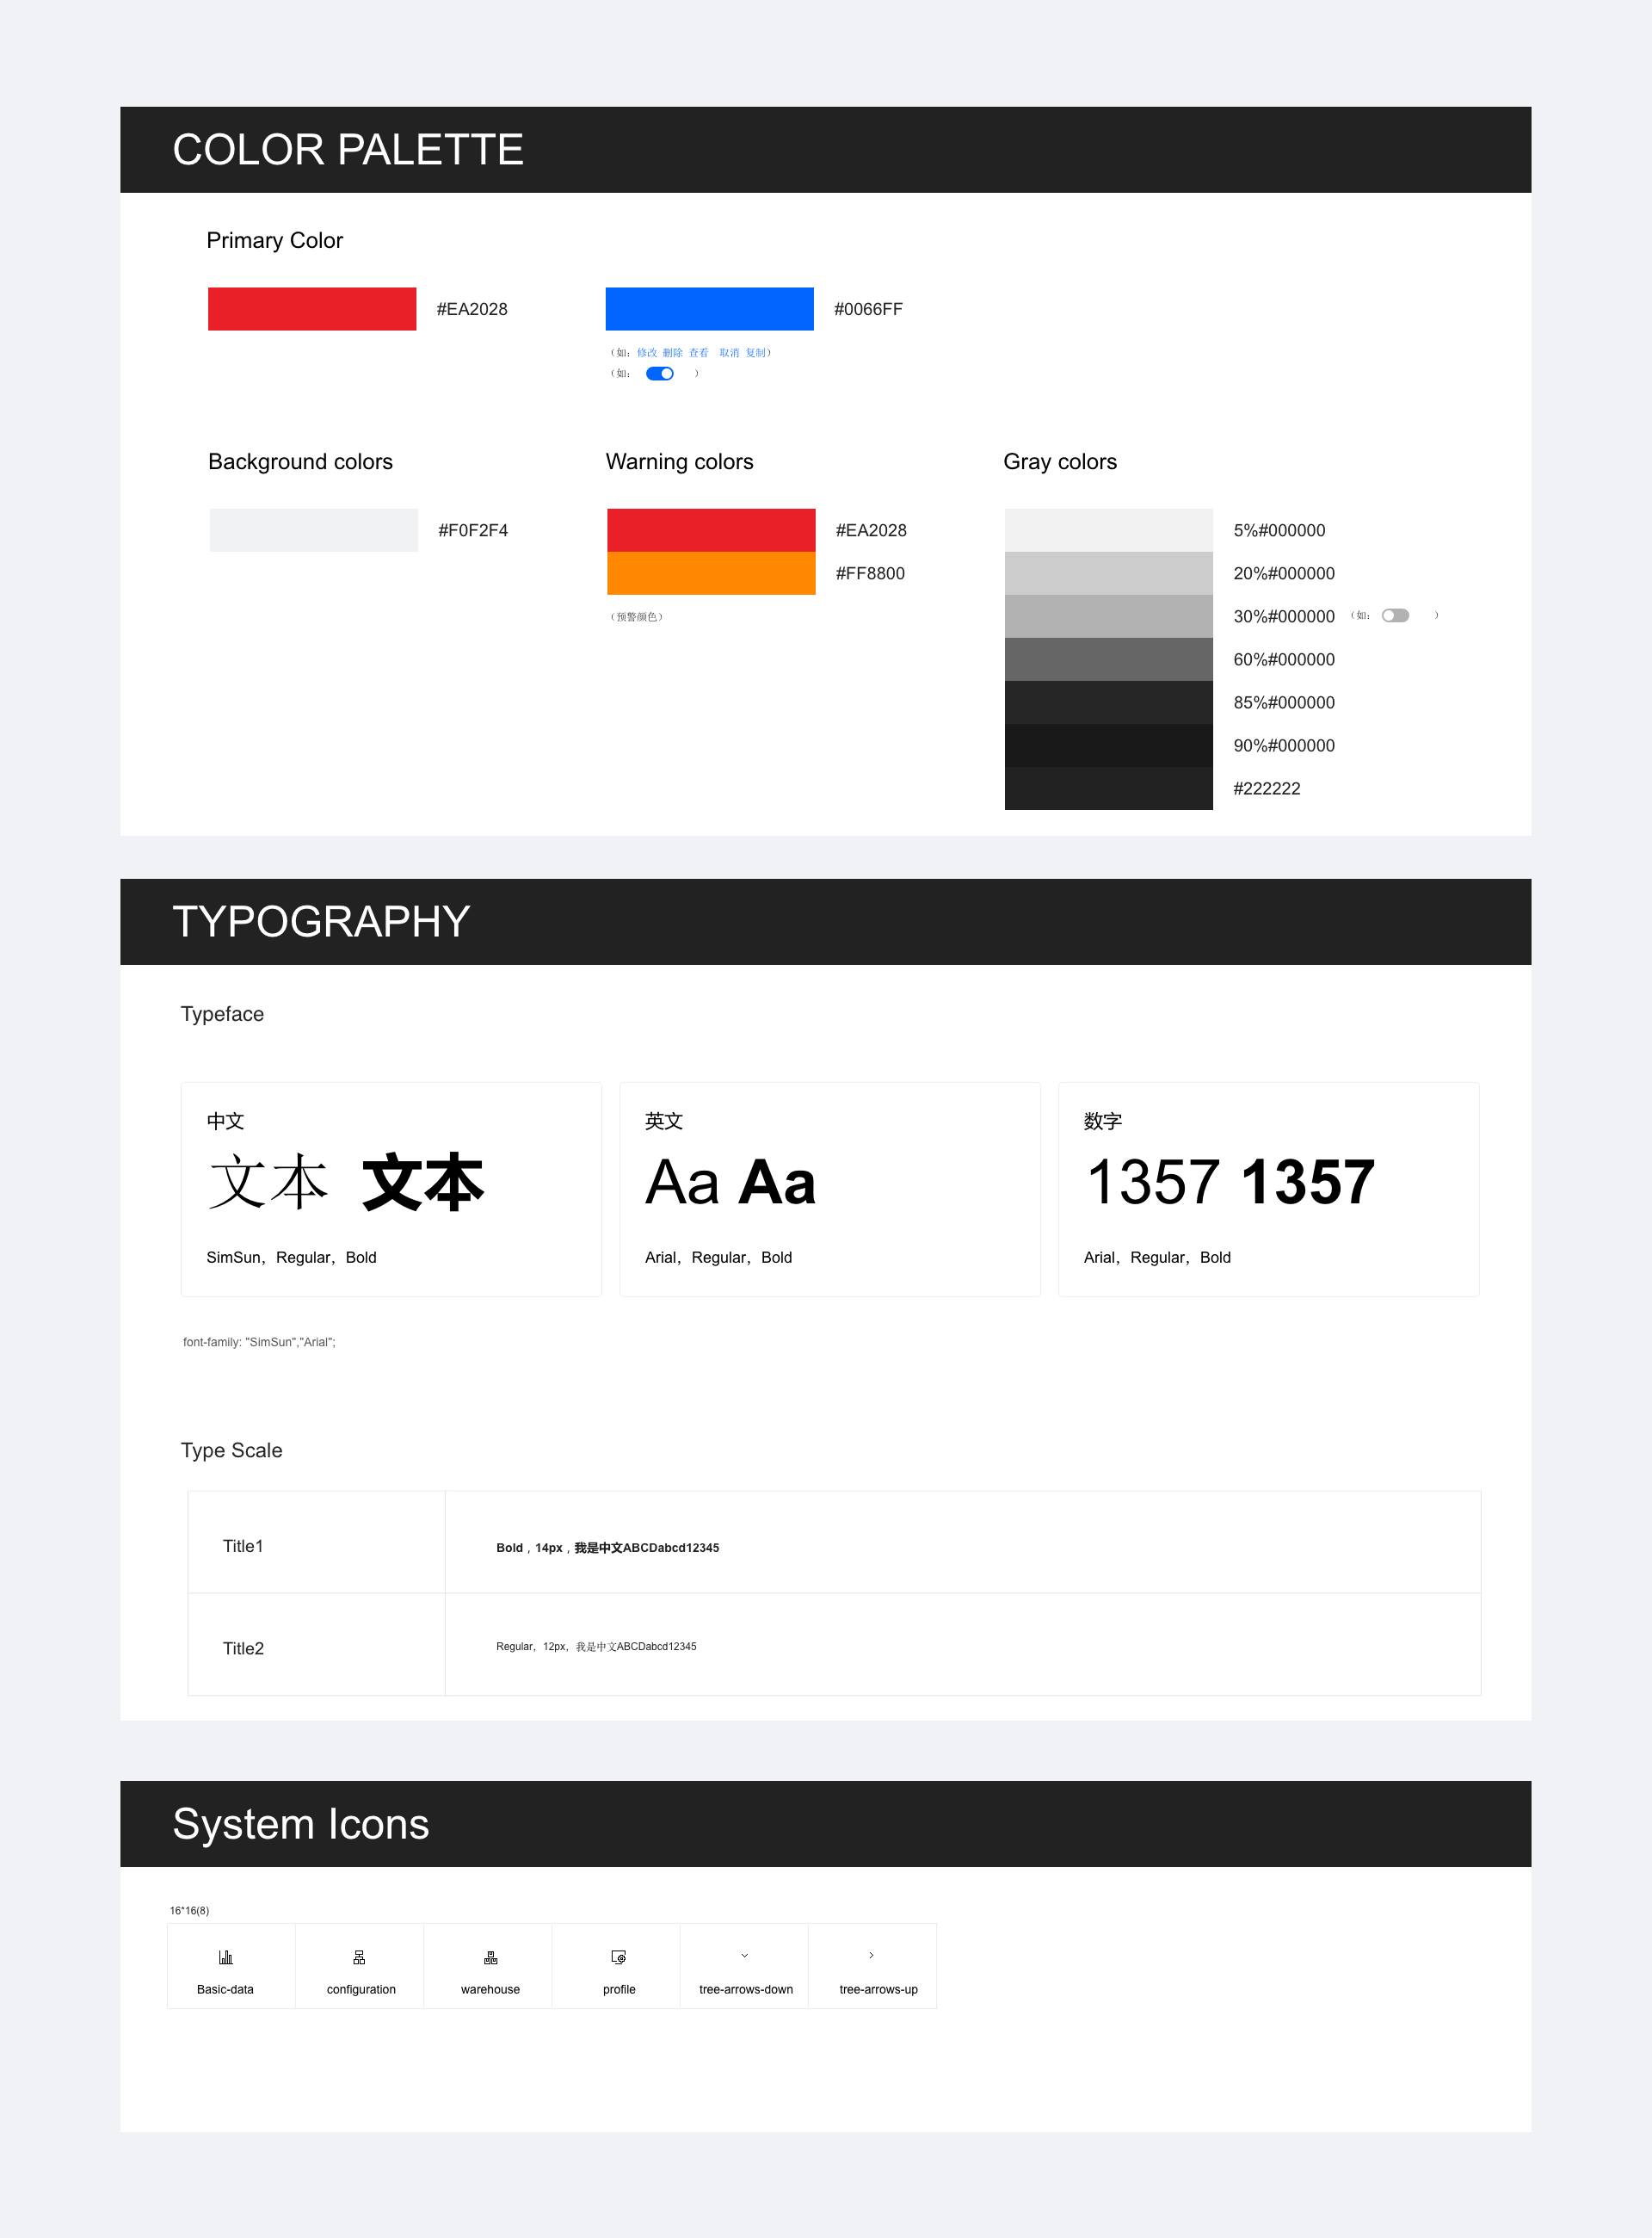
07 / CASE 03 · WMS
权限控制在菜单、用户和仓库三层。
按钮级权限带来高配置、高测试成本；三层模型守住数据边界，同时控制多客户交付复杂度。
共享设计系统
权限与交付规则
观看重点｜统一字体、颜色、状态、组件与反馈语义，支持 Web 与 RF 多端交付。
观看重点｜菜单可见、用户范围和仓库数据隔离成为可实现、可测试的规则。
杨蜜萁 Miki · Product Designer
28 / 47

Slide 29
07 / CASE 03 · WMS
Web、RF 和规范均已交付上线。
交付规模来自当前项目交付页；没有独立上线后效率统计，因此不补充未经验证的提升百分比。
28
48+
4
Live
Web 页面
弹窗 / 小窗
RF 收货模式
上线状态
当前交付记录
当前交付记录
已落地
Web + RF
CONTRIBUTION BOUNDARY
Miki 主导 RF 端任务、模式、反馈和权限，并参与 Web 模板资产；另一位设计师共同完成双端交付。
项目价值是降低后续多客户交付中的重复设计和沟通成本，不把整个 WMS 写成个人独立完成。
复用价值为交付层面的定性结果。
杨蜜萁 Miki · Product Designer
29 / 47

Slide 30

08 / CASE 04 · 5G MESSAGE
5G 消息项目同时证明移动体验和团队影响力。
用户体验经理 · 管理 2 名设计师 · 15 人产品部门
PROJECT CONCLUSION
在手机原生短信入口和安卓设备差异下，建立跨设备可复用的交互与视觉规范，并通过评审、培训和质量标准推动团队应用。
我的角色
核心项目
用户体验经理
4 个 5G 消息项目
团队影响
结果
40+ 培训 / 15 人部门
相关项目获 3 项行业奖项
观看重点｜开场图说明原生短信中的移动端使用场景；后续用规范和团队材料证明贡献。
杨蜜萁 Miki · Product Designer
30 / 47

Slide 31

08 / CASE 04 · 5G MESSAGE
原生短信入口让交互容错空间极小。
不能像 App 一样自由使用控件或精准控制版本，设计必须兼顾线性流程、设备差异和跨度很大的用户。
CONSTRAINTS
三个问题共同要求方案克制：
“1-1-1”单线流程，用户只能逐步推进。
安卓厂商渲染差异大，无法按版本精确下发。
用户从学生到政务人员，认知模型差异明显。
观看重点｜移动端交互必须在系统原生能力和跨设备限制内完成，不能照搬 App 组件。
杨蜜萁 Miki · Product Designer
31 / 47

Slide 32
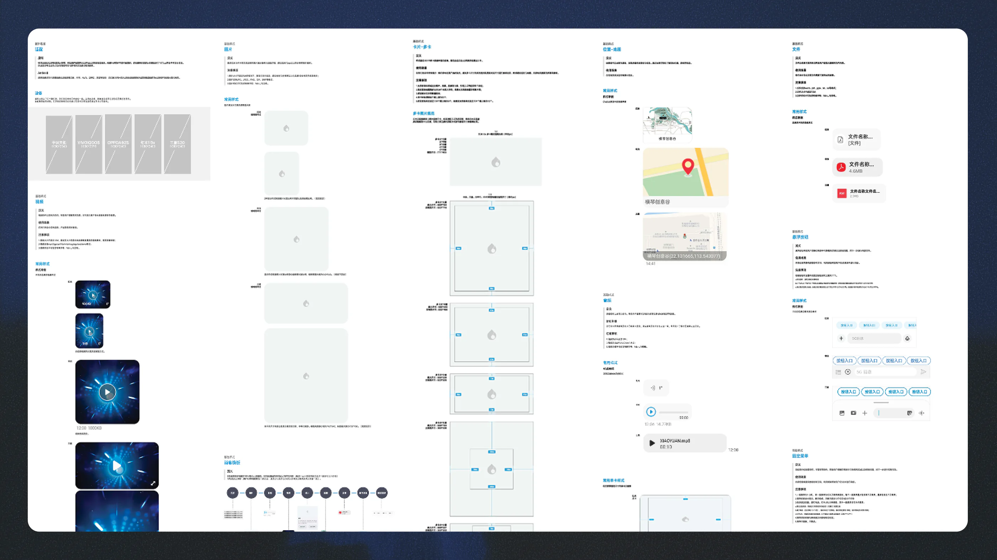
08 / CASE 04 · 5G MESSAGE
规范以跨设备“最小公约数”为基准。
放弃单设备上的完美视觉，统一安全区、色彩对比、系统字体、图片裁切和消息卡片规则。
观看重点｜这张规范图证明跨设备适配、消息卡片、按钮、安全区和视觉规则被整理为可复用资产。
杨蜜萁 Miki · Product Designer
32 / 47

Slide 33
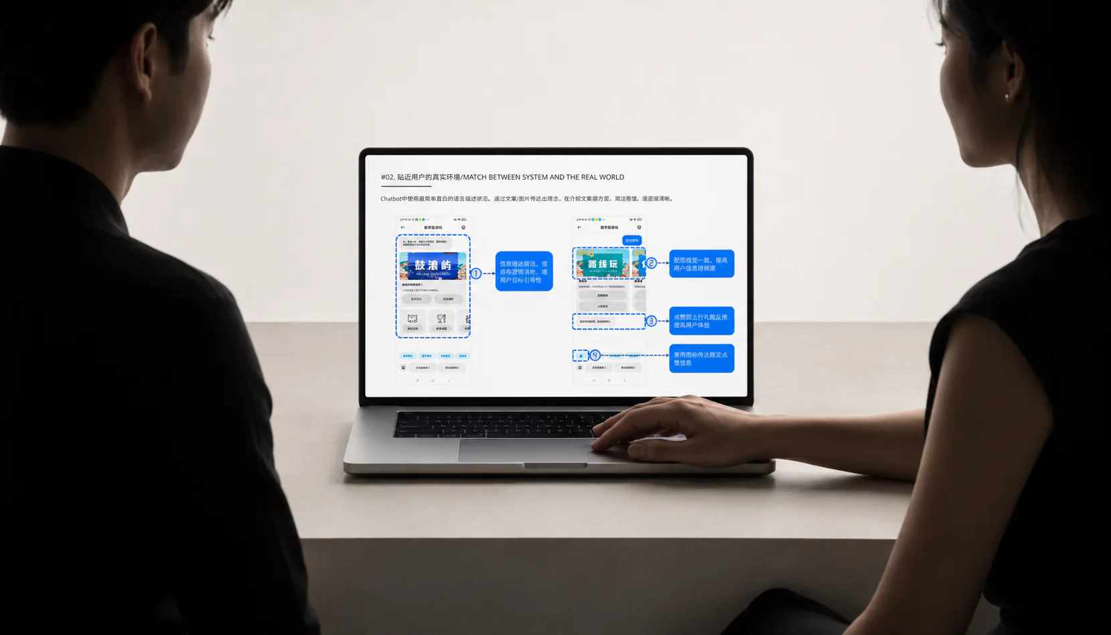
08 / CASE 04 · 5G MESSAGE
线性流程需要把复杂业务拆成单步选择。
交互策略不是让用户失去思考，而是在容错空间极小的入口中，每一步只保留当前决策所需信息。
标准业务流
评审与 Demo
观看重点｜将复杂业务拆为顺序明确的单步选择，减少线性链路中的返回和误操作。
观看重点｜规范、流程和 Demo 进入团队评审，而不是停留在个人设计文件。
杨蜜萁 Miki · Product Designer
33 / 47

Slide 34
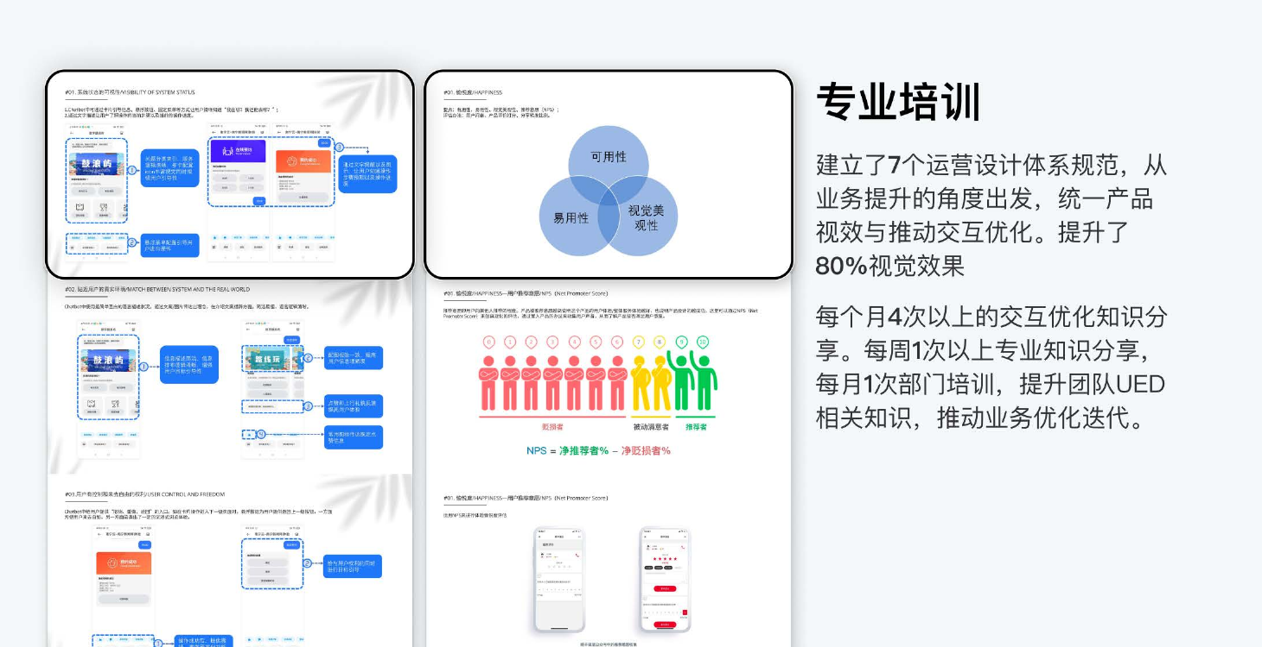
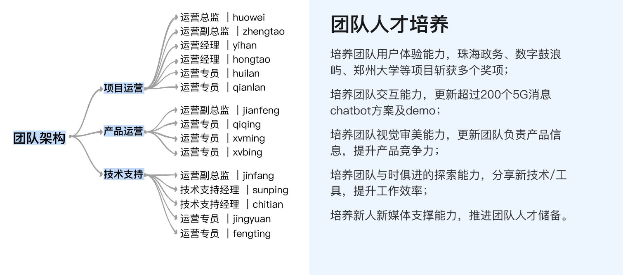
08 / CASE 04 · 5G MESSAGE
规范只有进入评审和培训流程才产生价值。
Miki 管理 2 名设计师，并面向 15 人产品部门组织 40+ 场用户体验培训。
培训与知识分享
团队能力建设
观看重点｜培训覆盖用户研究、需求分析、交互、视觉、可用性测试和设计验收。
观看重点｜规范、评审和培训把个人经验转成团队可执行的工作标准。
杨蜜萁 Miki · Product Designer
34 / 47

Slide 35
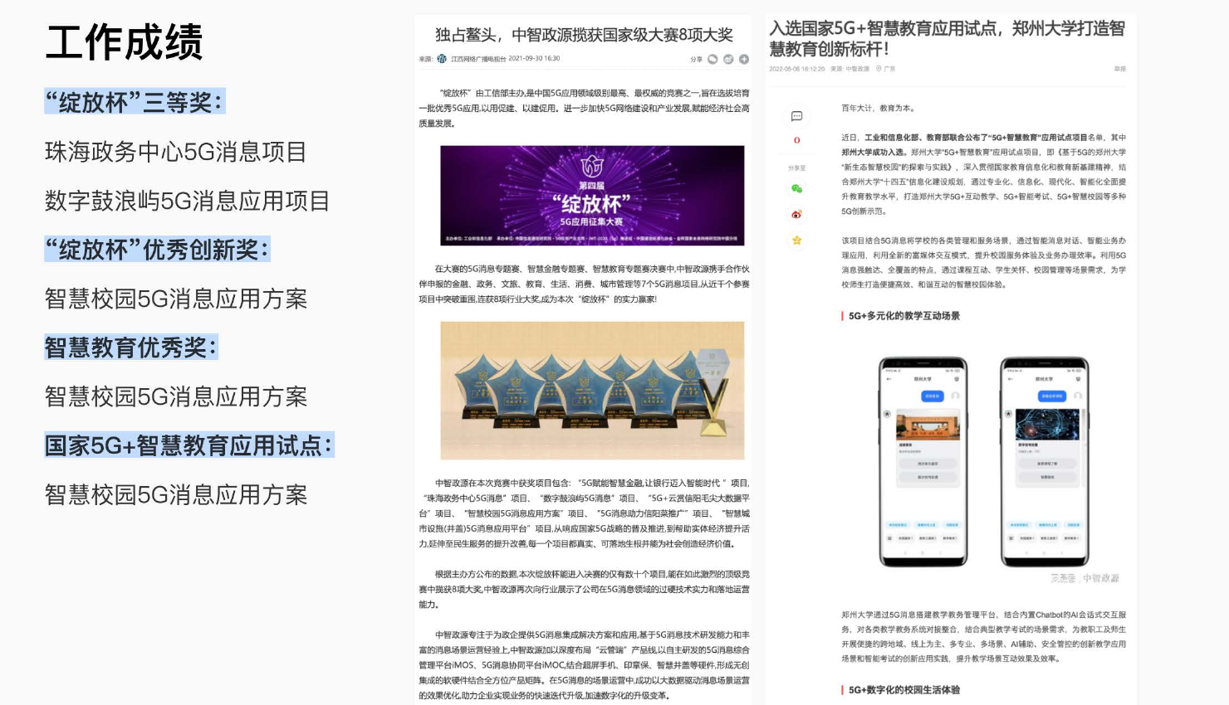
08 / CASE 04 · 5G MESSAGE
3 项行业奖项属于项目与团队成果。
Miki 主导核心体验、规范、评审和培训；奖项和 200+ 方案 / Demo 不表述为个人独立完成。
TEAM OUTCOME
相关 5G 消息项目获得 3 项行业奖项，其中包含绽放杯奖项。
主导 4 个核心项目的体验设计与视觉重构。
40+ 场培训推动方法进入日常产品流程。
200+ 方案与 Demo 属于团队共同产出。
观看重点｜公开材料证明项目获得行业认可；具体奖项等级存在资料冲突，因此正文不写等级。
杨蜜萁 Miki · Product Designer
35 / 47

Slide 36

09 / CASE 05 · GPS
GPS：1 个月内完成移动端定位与预警重构。
设计负责人 · 已上线 · 现场巡检 / 后台调度 / 管理层
PROJECT CONCLUSION
在定位延迟和大规模载体管理约束下，收窄默认视图，并通过按需精准请求、围栏、告警和轨迹回溯补齐关键任务。
我的角色
周期
设计负责人 / 主设计师
约 1 个月
交付
状态
载体管理移动端
已上线
观看重点｜移动端界面服务定位、告警、辖区和历史轨迹，不是单纯地图视觉。
杨蜜萁 Miki · Product Designer
36 / 47

Slide 37
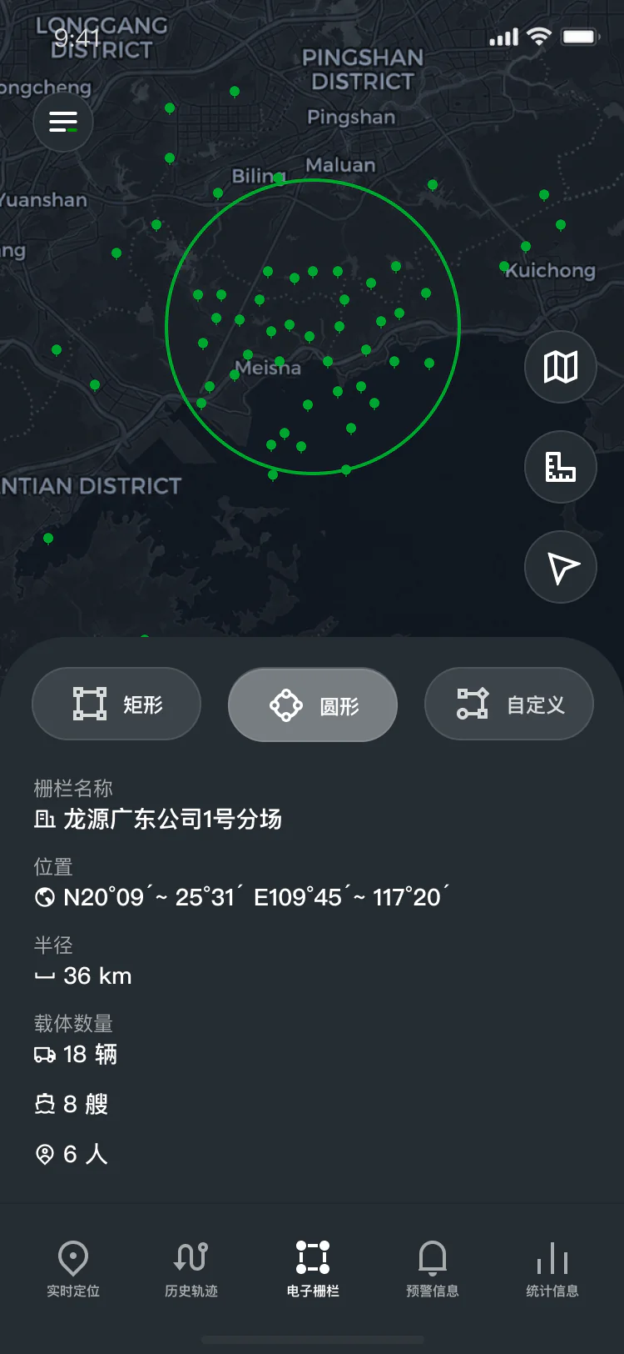
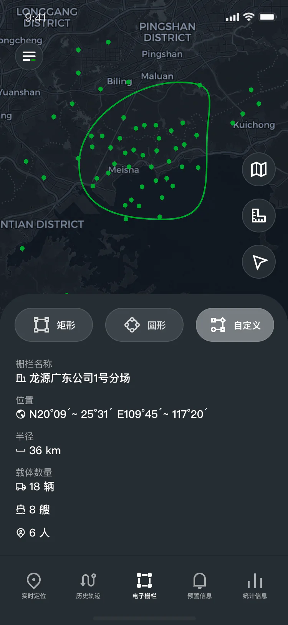
09 / CASE 05 · GPS
精准定位需要 12—15 秒，因此默认视图必须克制。
否决启动即加载全部载体，改为默认概览 + 按需触发精准定位，把等待成本留给真正需要排查的任务。
默认概览
按需精准请求
观看重点｜优先显示正在运行和异常载体，让用户先获得可操作的全局状态。
观看重点｜用户排查特定载体时再触发精准定位，避免全量加载造成长时间等待。
杨蜜萁 Miki · Product Designer
37 / 47

Slide 38
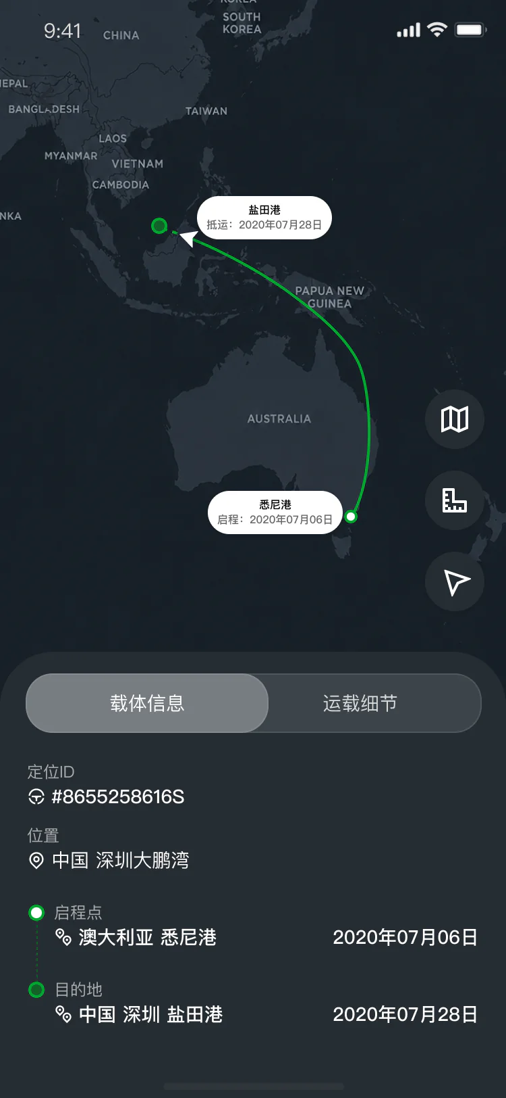
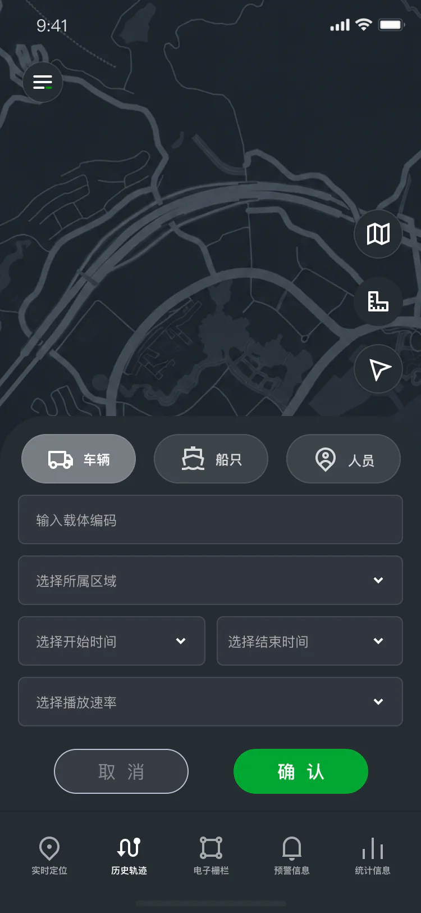
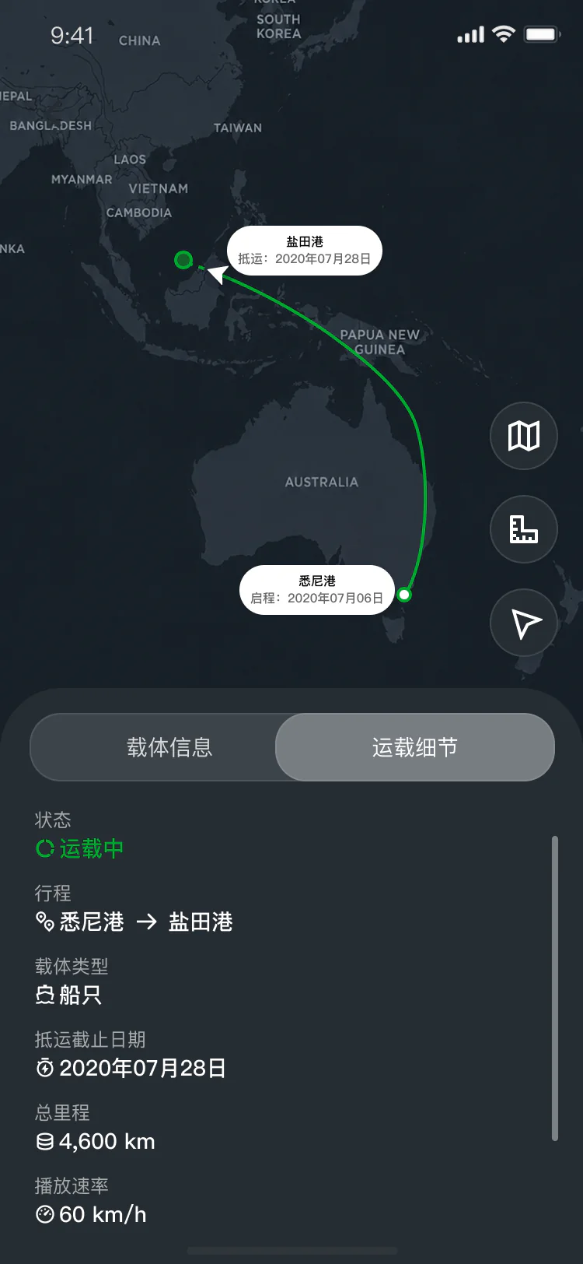
09 / CASE 05 · GPS
围栏、告警和轨迹回溯覆盖运行与事故场景。
地图界面背后是状态、异常、辖区和追责链路。
定位
告警
轨迹
项目 / 地区折叠与地图状态帮助调度理解辖区。
按紧急程度和时间过滤消息，减少信息过载。
历史路径回放为事故复盘和责任追溯提供依据。
杨蜜萁 Miki · Product Designer
38 / 47

Slide 39
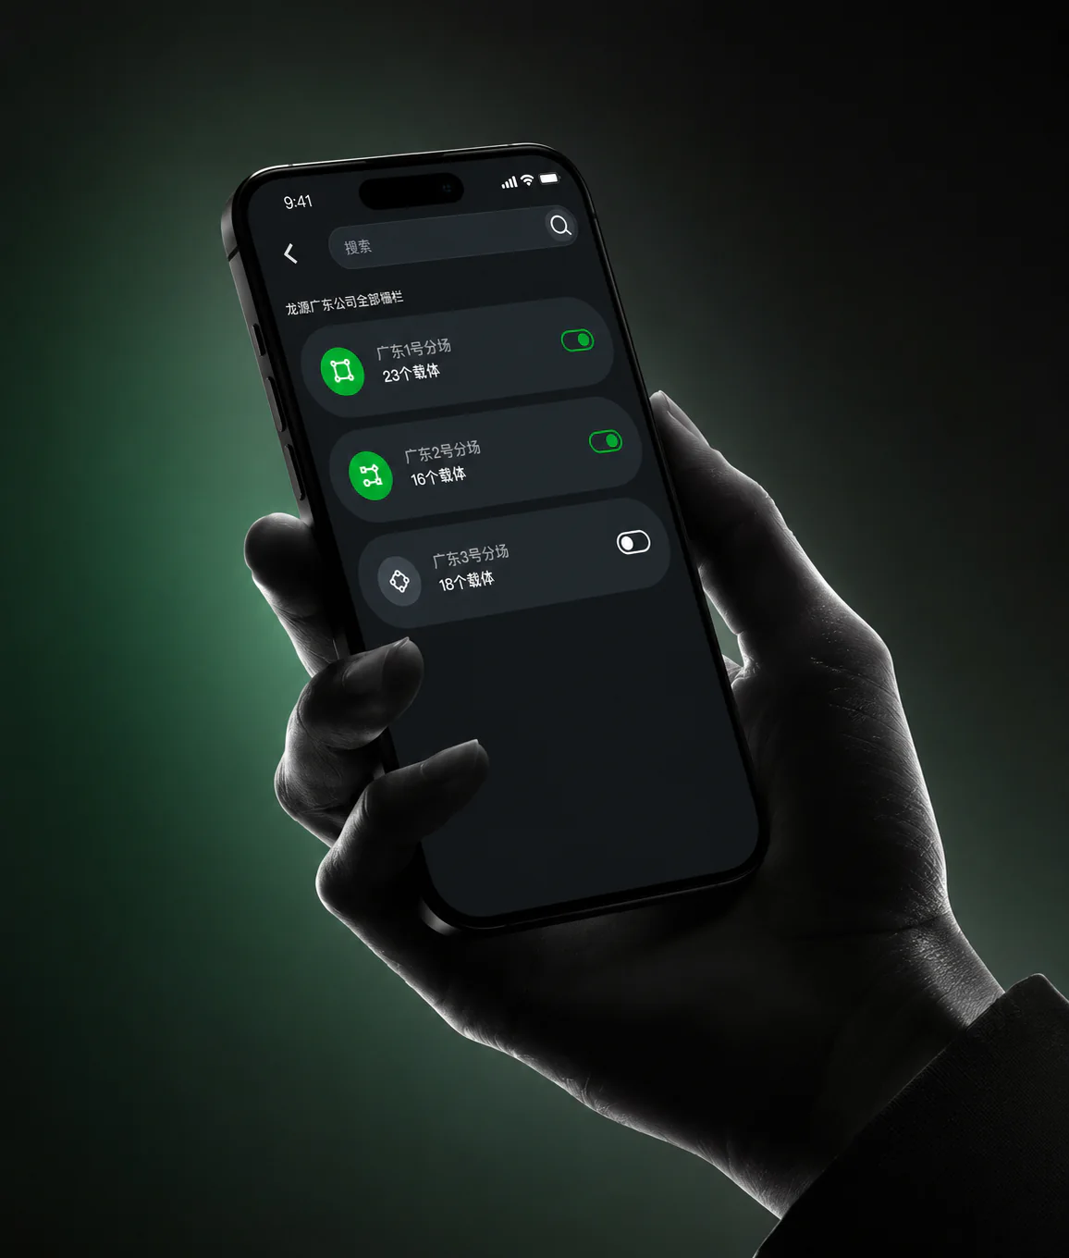
09 / CASE 05 · GPS
产品上线，但行为改变需要时间。
上线初期，部分业务员仍习惯电话确认运载细节；工具可以减少信息不确定，却不能瞬间改写协作习惯。
REFLECTION
这个项目最重要的结果不是冲突的百分比，而是一次清楚的技术取舍。
12—15 秒定位延迟来自产品与开发协同测试。
默认概览保证主任务流畅度。
精准定位只在用户明确需要时发生。
观看重点｜界面展示移动端状态和告警；网站与旧版冲突的结果百分比未进入作品集。
杨蜜萁 Miki · Product Designer
39 / 47

Slide 40
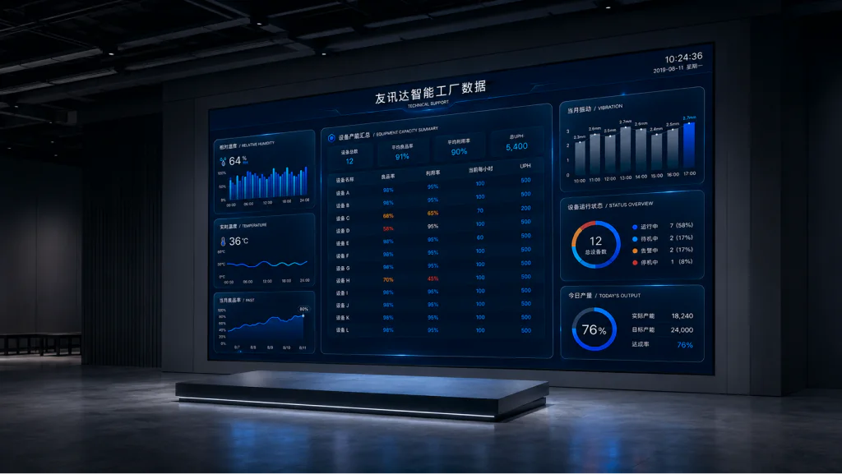
10 / CASE 06 · FACTORY DASHBOARD
工厂大屏：管理者需要的是异常决策台。
约 2 个月 · 设计负责人 · 两个大屏 UI / UX
PROJECT CONCLUSION
将分散的产能、设备、质量和异常信息整理成管理者可以快速判断、下钻和追溯的两个大屏。
使用者
我的角色
管理人员
设计负责人
交付
范围
两个数据大屏
数据结构 / UI / UX
观看重点｜最终大屏证明工业数据可视化和视觉完成度；结果页不使用缺少口径的满意度数据。
杨蜜萁 Miki · Product Designer
40 / 47

Slide 41
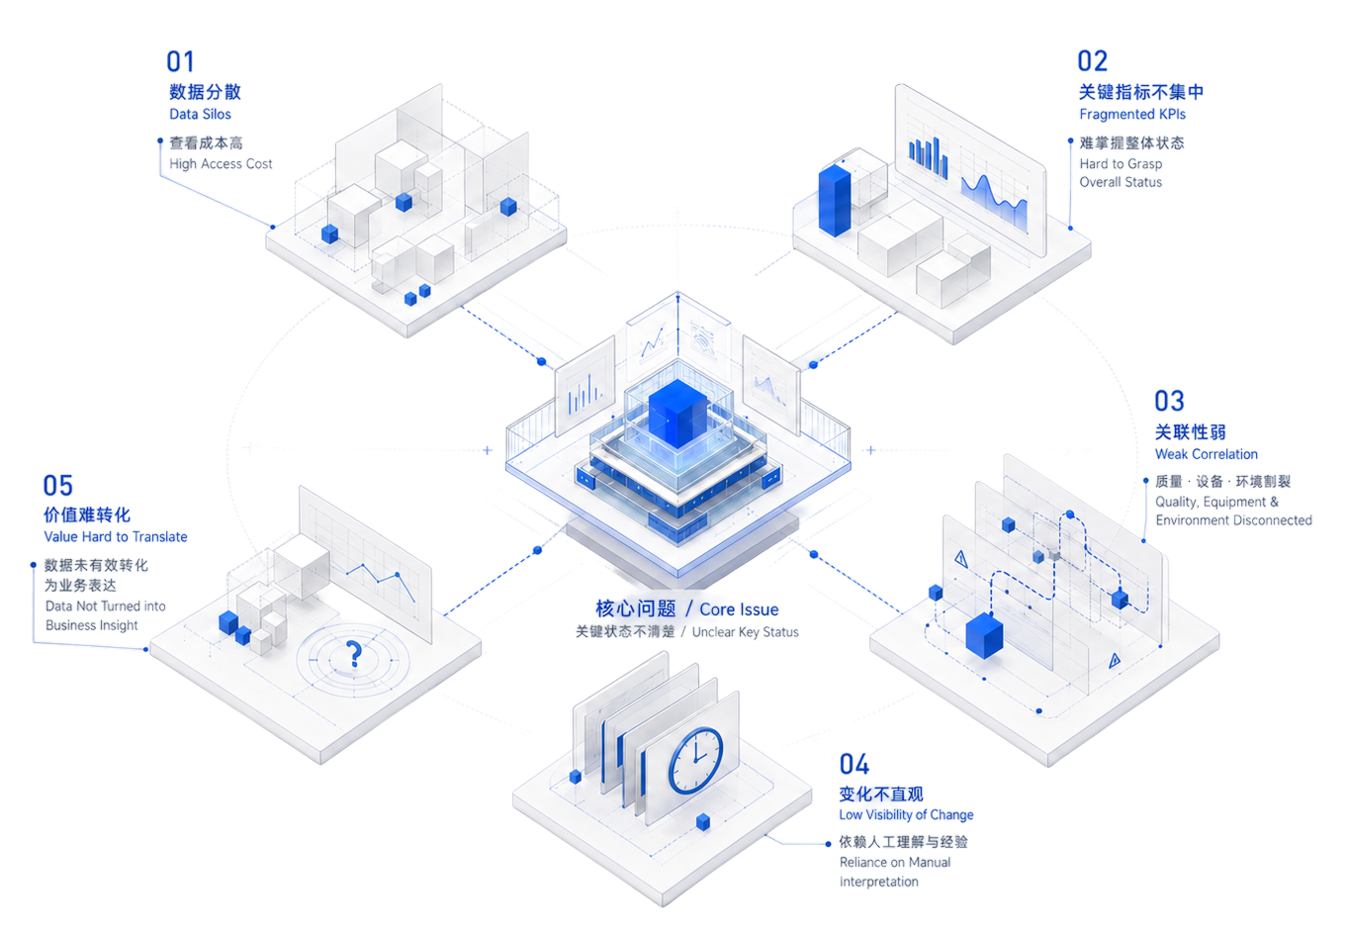
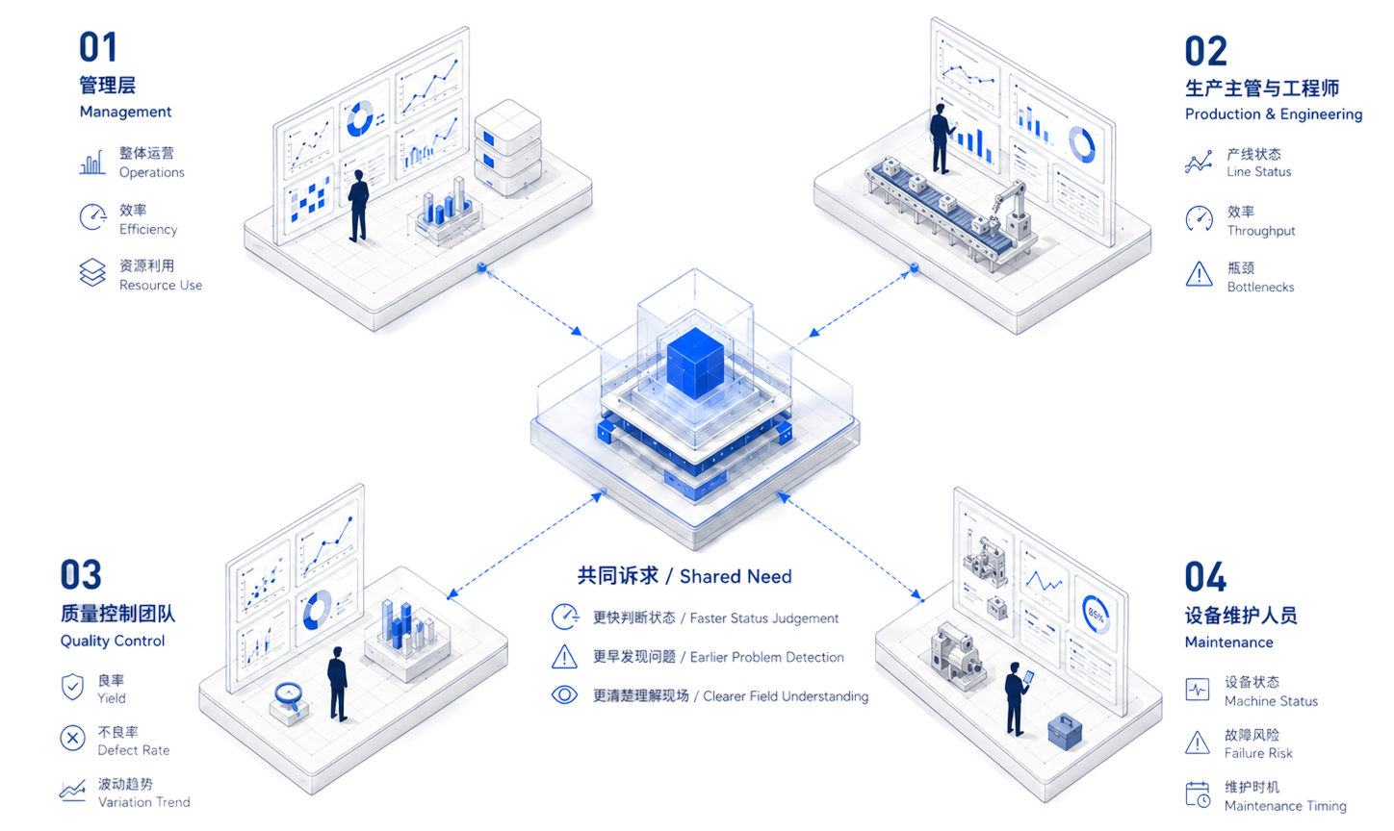
10 / CASE 06 · FACTORY DASHBOARD
数据先降噪，再按全局—趋势—异常分级。
用户不关心图表数量；他们需要看见产线瓶颈、趋势变化和故障来源。
问题与数据结构
用户信息需求
观看重点｜把生产、设备、质量和异常信息连接到管理决策，而不是罗列指标。
观看重点｜管理、生产、维护和质检对全局、趋势、告警和追溯的需求不同。
杨蜜萁 Miki · Product Designer
41 / 47

Slide 42
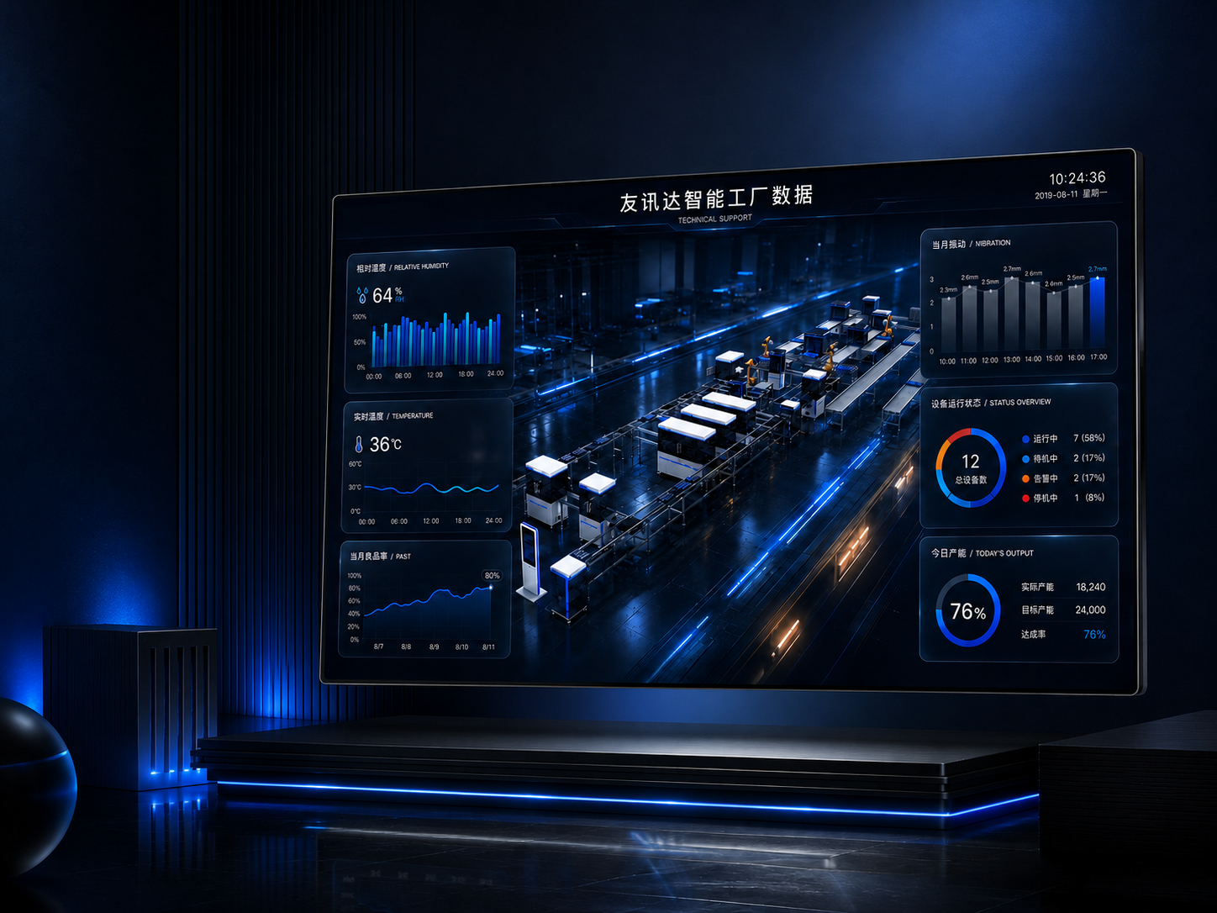
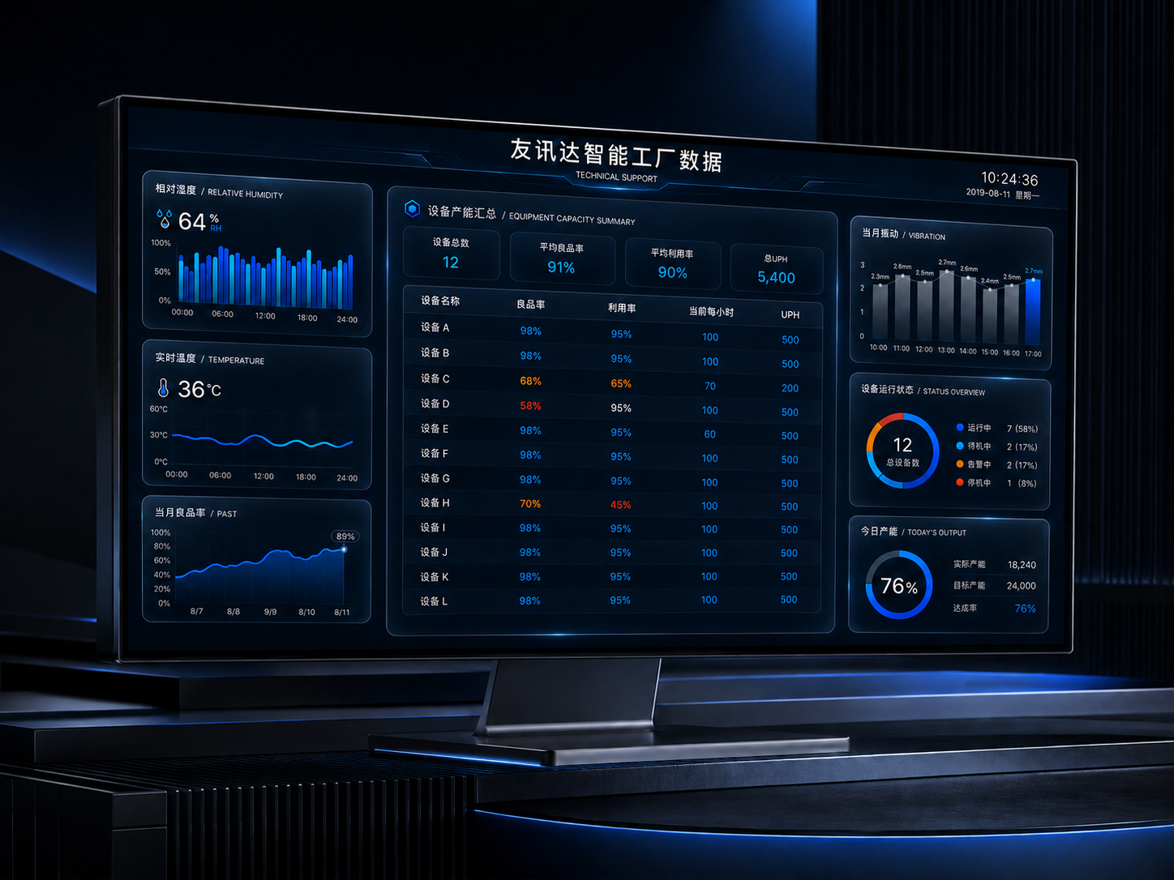
10 / CASE 06 · FACTORY DASHBOARD
两个大屏完成 UI 与 UX 交付。
状态色、阈值和信息层级帮助管理者快速识别异常；没有原始样本支持的满意度与运营指标不展示。
生产与设备视图
质量与异常视图
观看重点｜全局状态、趋势和设备健康度被组织在同一决策视野。
观看重点｜异常通过状态色和阈值进入高优区域，并保留下钻与追溯入口。
杨蜜萁 Miki · Product Designer
42 / 47

Slide 43
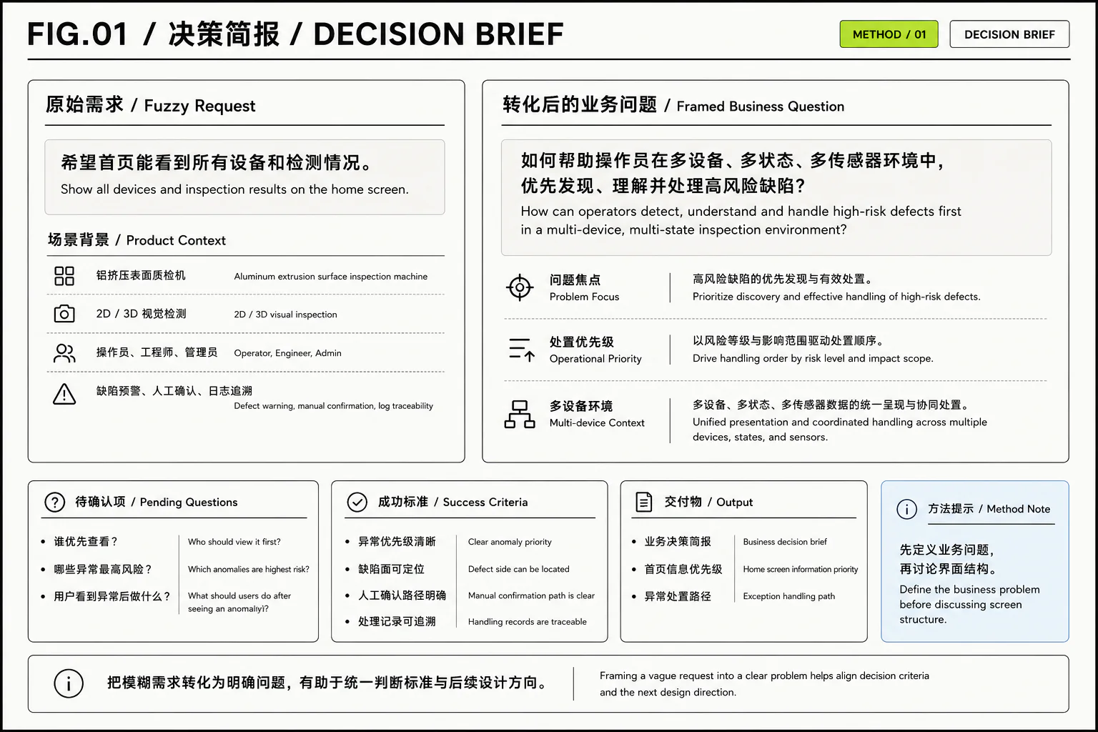
11 / AI-ASSISTED WORKFLOW
AI 工作流从一句模糊需求开始。
“希望首页能看到所有设备和检测情况”不是设计任务；先要确认谁看、看什么、出现异常后做什么。
观看重点｜AI 帮助整理信息缺口；设计师把需求重写为业务问题、确认项和成功标准。
杨蜜萁 Miki · Product Designer
43 / 47

Slide 44
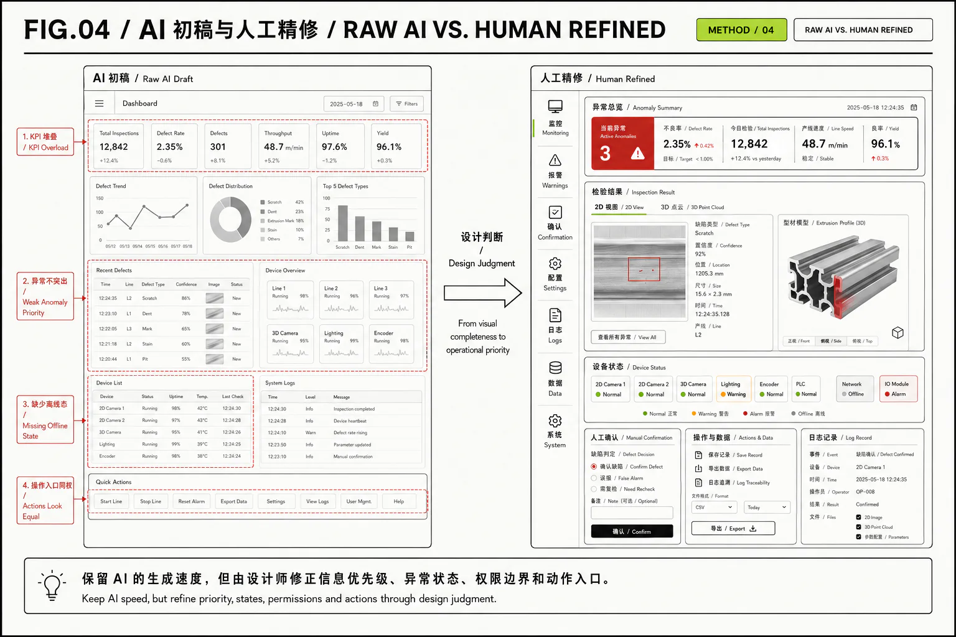
11 / AI-ASSISTED WORKFLOW
AI 初稿需要人工补齐异常、权限和动作优先级。
原始草稿堆叠 KPI、只覆盖正常状态；人工精修把异常摘要、处理入口、离线状态和权限边界前置。
观看重点｜左侧证明生成速度，右侧证明产品判断：异常优先级、状态、权限和动作入口由设计师负责。
杨蜜萁 Miki · Product Designer
44 / 47

Slide 45
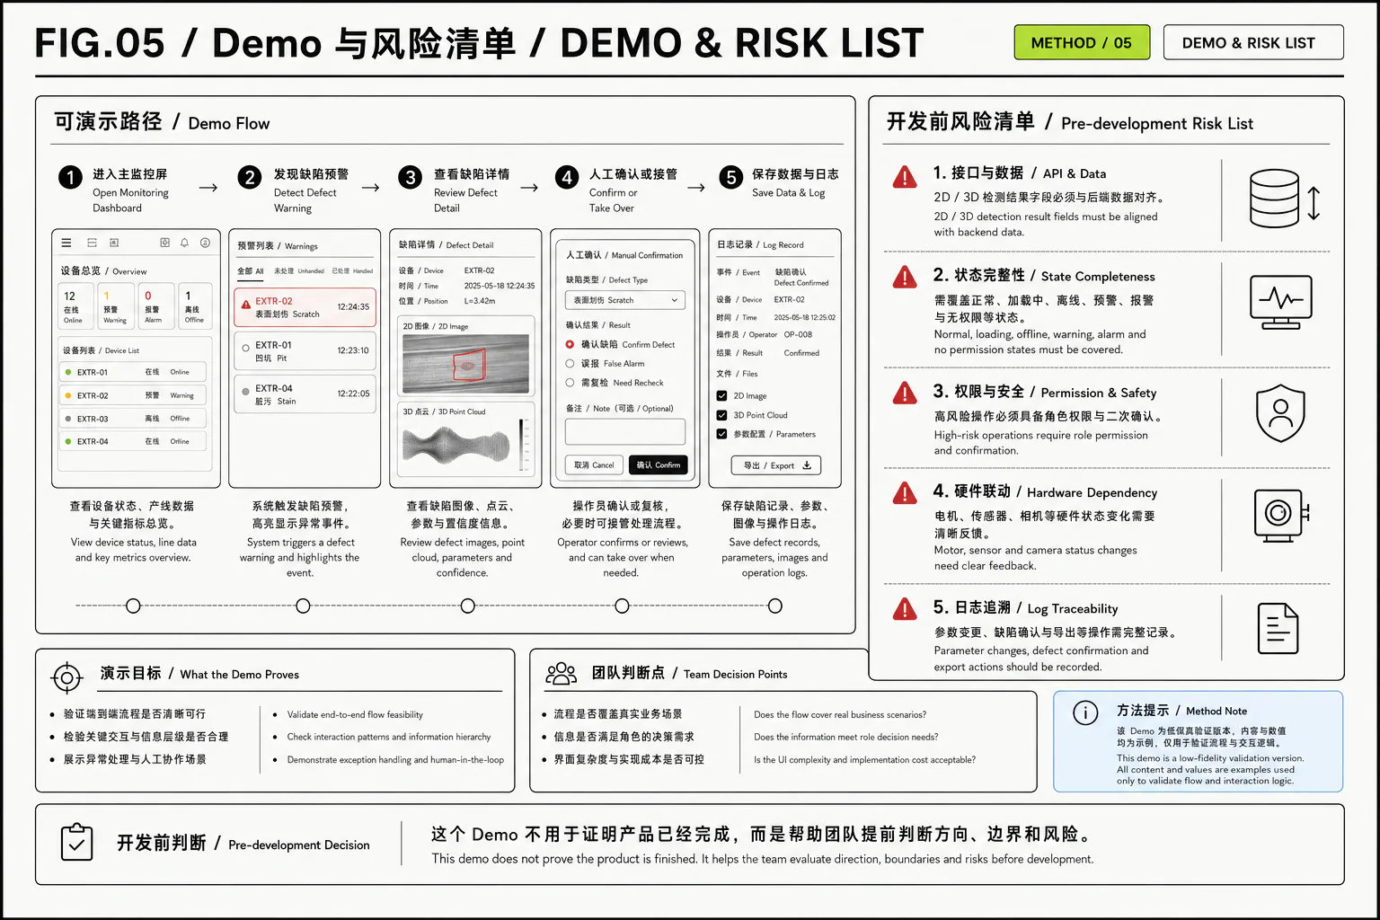
11 / AI-ASSISTED WORKFLOW
上下文、风险清单和 QA 把问题提前到开发前。
本案例是基于既有工业 AI 场景抽象的方法演示，不代表原项目当时使用生成式 AI 交付。
HUMAN OWNERSHIP
先把目标、状态、权限和术语写成约束，再让 AI 辅助生成与检查。
接口、数据、设备离线、算法置信度和权限风险在开发前检查。
AI 辅助方案生成、规则对照和 QA。
设计师负责问题定义、优先级、风险判断和验收。
观看重点｜观看重点：风险被整理为可检查的交付清单；AI 提高整理与检查速度，关键判断仍由设计师负责。
杨蜜萁 Miki · Product Designer
45 / 47

Slide 46
12 / SELECTED ARCHIVE
早期经历补足 12 年职业积累。
这些项目只有简历级事实，没有足够公开截图，因此保留为职业档案，不包装成深度案例。
2014—2015
OA 办公系统
企业软件 · UI 设计
审批流程、页面设计、切图标注与开发验收
2014—2015
儿童乐园门店管理
门店系统 · UI 设计
会员、门店管理与运营数据模块
2015—2017
冷库监控系统
IoT · Web / 移动端
温度、设备状态、异常告警与数据展示
2017—2018
罗西尼电商视觉
C 端 · 视觉运营
活动页面、Banner、详情页与品牌视觉
2019—2020
智能储物柜
智能硬件 · UI/UX
柜机端投递取货与后台管理
杨蜜萁 Miki · Product Designer
46 / 47

Slide 47

13 / CONTACT
联系 Miki
高级产品设计师 · 复杂 B 端 · 工业 HMI · 智能硬件 · AI 产品体验
电话
邮箱
13622962831
miqi723@163.com
网站
所在 / 意向城市
mikistudio.com.cn
深圳
求职方向
高级产品设计师 / 高级 UIUX
扫码查看在线作品集
本作品集使用脱敏项目材料；待确认信息未进入正文。
杨蜜萁 Miki · Product Designer
47 / 47

